Slide 1

Mayo Glamping, Irska
Modul 8 (del 5)
Ustvarjanje izvedljivosti – oblikovanje cen, načrtovanje in dolgoročna finančna stabilnost
Finančno načrtovanje in financiranje

Slide 2

Modul 8 (del 5)
Jamske ljudstvo, Islandija
Načrtovanje za izredne razmere za dolgoročno vzdržnost
2

Slide 3
Modul 8 (del 5) Pregled
Učni izidi
Ustvarjanje trajnosti – načrtovanje za izredne razmere za dolgoročno trajnost
Finančni uspeh ni odvisen samo od tega, koliko zaslužite danes, ampak tudi od tega, kako se pametno pripravite na jutri. V tem poglavju boste spoznali, kako zaščititi svoje podjetje za nastanitve pred tveganji in hkrati ostati v skladu z okoljsko in finančno trajnostjo. Obravnavamo upravljanje tveganj in načrtovanje za izredne razmere, da se boste lahko pripravili na najboljše, pričakovane in najslabše scenarije, ter pokažemo, kako lahko zavarovanje deluje kot finančna varnostna mreža. Naučili se boste tudi, kako oblikovati finančne strategije, ki podpirajo stabilnost, vključujejo zelene naložbe in omogočajo sprejemanje pametnih dolgoročnih odločitev, ki vašemu podjetju zagotavljajo uspešnost, prilagodljivost in konkurenčnost v spreminjajočih se razmerah.
Prepoznajte ključna finančna tveganja, ki bi lahko vplivala na vaše poslovne dejavnosti.
Razvijte načrte za izredne razmere, da se pripravite na nujne primere, gospodarsko upočasnitev ali motnje, povezane s podnebnimi spremembami.
Uvedite finančne rezerve (npr. denarne rezerve) za obvladovanje nepričakovanih izzivov.
Uskladite dolgoročno načrtovanje s cilji trajnosti, vključno z naložbami v okolje in energetsko učinkovitimi nadgradnjami.
Uravnotežite dobičkonosnost z okolju prijaznim in v prihodnost usmerjenim sprejemanjem odločitev.
Oblikujte strateški načrt za ponovno vlaganje, ki podpira odpornost in odgovorno rast.

Slide 4

Del 5: Poglavje 11 Načrtovanje za izredne razmere za dolgoročno vzdržnost (72 drsnic)
05
Avtor fotografije:
Poglavje
Modul 8
VSEBINA
11
Poglavje 11
Poglavje
Načrtovanje za izredne razmere za dolgoročno vzdržnost
(72 drsnic)

Slide 5

Poglavje 11
Načrtovanje za izredne razmere za dolgoročno vzdržnost
(Tveganje) Kako lahko zaščitim svoje podjetje za alternativno nastanitev pred prihodnjimi tveganji? (Finančno zdravje) Kako lahko načrtujem dolgoročno finančno zdravje in zagotovim, da moje podjetje ostane uspešno? (Okolje) Kako okolju prijazne odločitve vplivajo na moje stroške, cenovno strategijo in dolgoročno finančno uspešnost?
Cilj: (Upravljanje tveganj, okoljska trajnost in dolgoročna finančna stabilnost za dolgoročno uspešnost) Pomagati vam pri oceni in prepoznavanju potencialnih tveganj ter prihodnjih finančnih in okoljskih izzivov, ki bi lahko vplivali na vaše podjetje, ter pri ugotavljanju, katere zaščitne ukrepe lahko sprejmete.

Slide 6
Poglavje 11 Načrtovanje za izredne razmere za dolgoročno vzdržnost
Finančni uspeh ni odvisen samo od tega, koliko zaslužite danes, ampak tudi od pametnega načrtovanja za jutri. V zadnjem delu tega modula boste spoznali, kako zaščititi svoje podjetje za nastanitve pred prihodnjimi tveganji in hkrati ostati v skladu z okoljskimi in finančnimi cilji trajnosti. Od rezervnih sredstev za nujne primere in odpornosti na podnebne spremembe do strateških ponovnih naložb – ta del vam pomaga pripraviti se na negotovost in sprejeti dolgoročne odločitve, ki bodo zagotovile, da bo vaše podjetje v prihodnjih letih ostalo uspešno, odgovorno in odporno.
Poglavje 11: Načrtovanje za izredne razmere za dolgoročno uspešnost
Kako lahko zagotovim, da bo moje podjetje ostalo okoljsko trajnostno, zaščiteno in finančno uspešno na dolgi rok?
Cilj: Prepoznati finančna tveganja, oblikovati načrte za izredne razmere, pametno vlagati v ekološke odločitve in izvajati dolgoročne strategije trajnosti.
.

Slide 7
Načrtovanje za izredne razmere za dolgoročno sposobnost preživetja
Upravljanje tveganj in načrtovanje za izredne razmere
Priprava na »kaj če« scenarije, najslabši, pričakovani in najboljši scenariji
Pomaga vam pri obvladovanju tveganj in pripravi na najboljše, pričakovane in najslabše scenarije. Pri obvladovanju tveganj ne gre za strah pred najslabšimi scenariji, temveč za krepitev zaupanja. Z napovedovanjem morebitnih težav boste bolje pripravljeni na preprečevanje motenj ali hitrejše okrevanje, ko se pojavijo izzivi. Končni cilj je odpornost. Z jasnimi načrti za izredne razmere boste zmanjšali stres, hitreje sprejemali odločitve in ohranili finančno zdravje in stabilnost – tudi v turbulentnih časih. Kot pravi pregovor: »Upaj na najboljše, pripravljaj se na najslabše.« Naučite se orodij za preprečevanje in ublažitev, da bo vaše podjetje ne le preživelo težke čase, ampak iz njih izšlo močnejše.
42
43
Zaščita pred tveganji in zavarovanje
Razumevanje vrst tveganj, ki lahko ogrožajo vaše podjetje, in vloge zavarovanja kot finančne varnostne mreže.
44
Finančna strategija in načrtovanje za stabilnost
Oblikujte finančno strategijo in izvajajte preventivne in blažilne ukrepe, da boste lahko preživeli gospodarska tveganja in bili dolgoročno finančno zdravi.
45
Zelene naložbe za finančno zdravje
Sprejemajte pametne, ekološko ozaveščene investicijske odločitve, ki bodo finančno vplivale na vaše podjetje. Kako takšne stroške in vrednote vključiti v svojo cenovno strategijo in privabiti ekološko ozaveščene potnike.

Slide 8
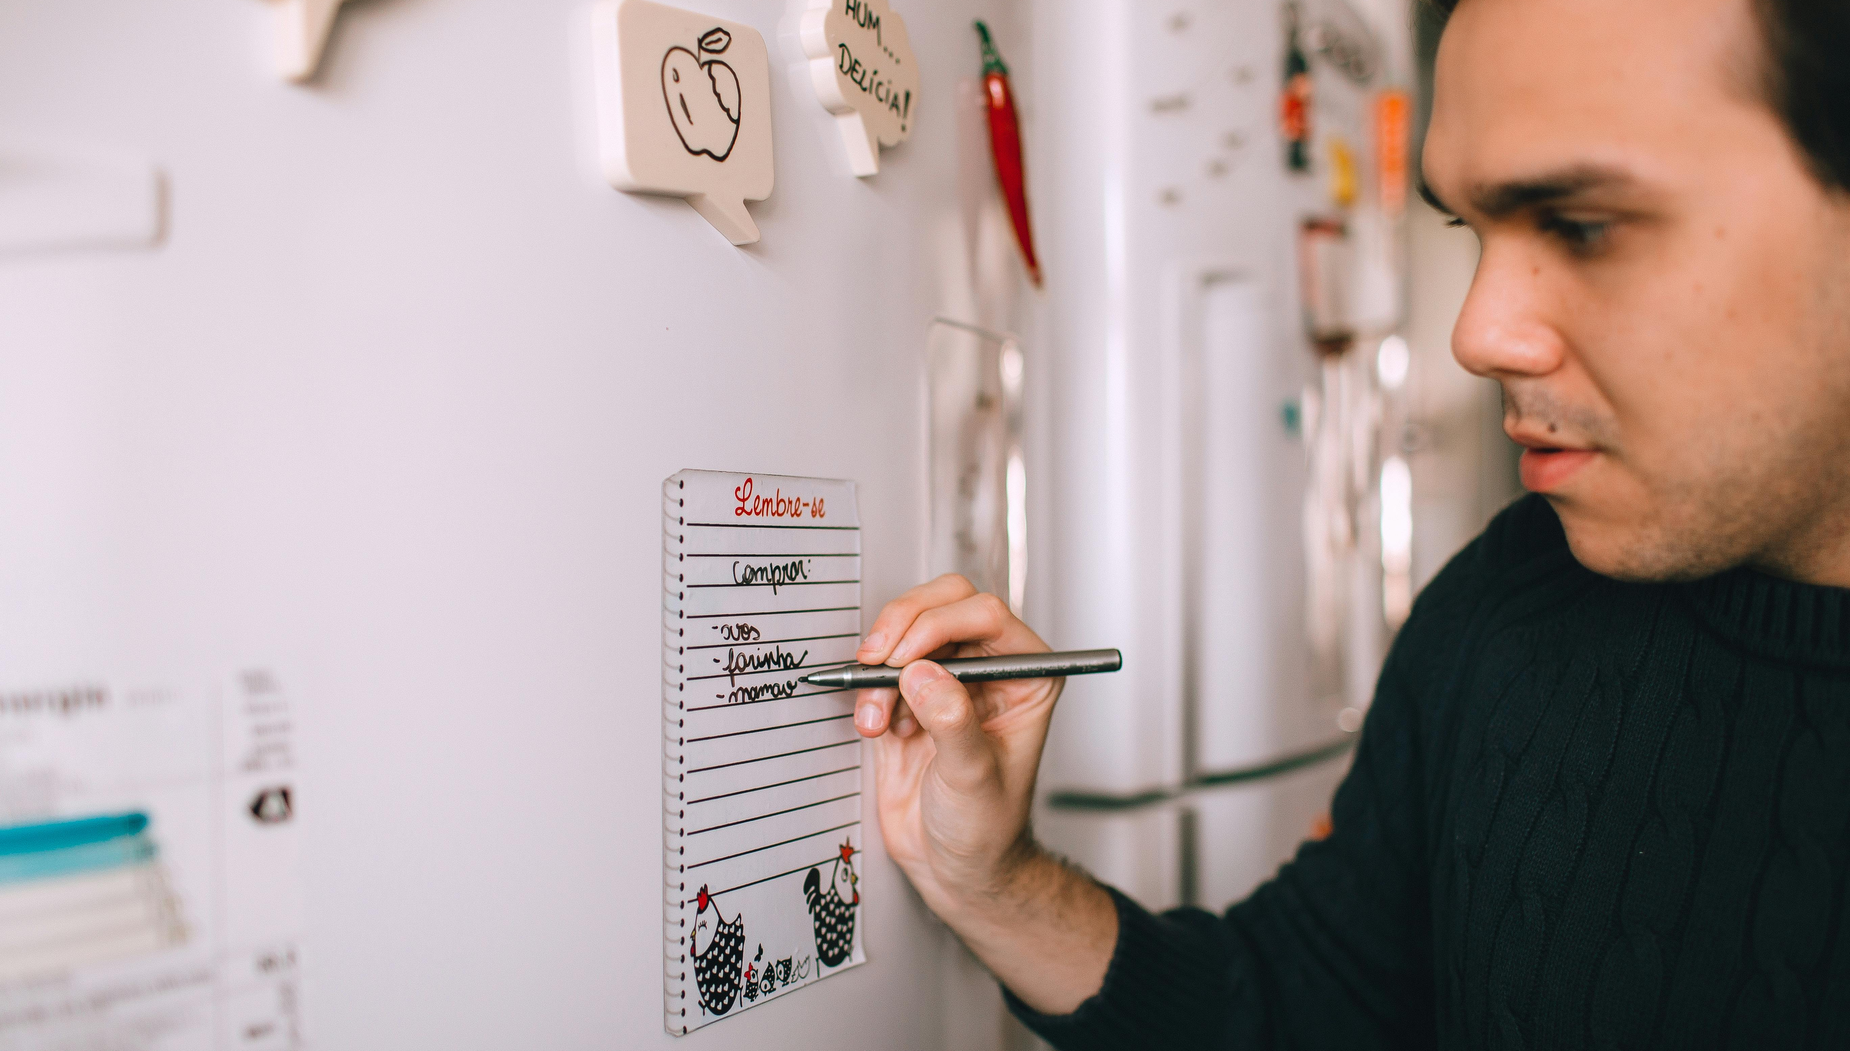
42
Upravljanje tveganj in načrtovanje za izredne razmere
Če so zadnja leta podjetnikom kaj naučila (pomislite na globalne dogodke, kot so pandemije, ali celo lokalne presenečenja, kot je nenadna zapora ceste, ki vpliva na hotel), je to, da se lahko pojavijo nepričakovani izzivi.
Po določitvi proračuna, spremljanju uspešnosti in finančnem upravljanju moramo priznati in se pripraviti na tveganja in negotovosti v vašem turističnem nastanitvenem podjetju.
Ta poglavje govori o pripravljenosti na „kaj če“. Namen upravljanja tveganj in načrtovanja za izredne razmere je identificirati potencialna tveganja za vaše podjetje in načrtovati, kako se boste z njimi spopadli, da se neuspeh ne spremeni v krizo, ki bi lahko pomenila konec vašega podjetja. V kontekstu turističnega podjetja se tveganja lahko gibljejo od nesreč z nizko verjetnostjo (kot so požar, poplava ali pandemija) do bolj verjetnih dogodkov (kot so počasna turistična sezona, odprtje konkurenta v sosedstvu, fluktuacija osebja ali okvara opreme).
Upravljanje tveganj
Priprava na »kaj če«

Slide 9

Vodilo: Kaj bi lahko šlo narobe v mojem podjetju in kako se lahko pripravim na to, da bom lahko preživel težke čase?
Cilj tukaj ni, da vas prestrašimo, ampak da vam privzgojimo navado proaktivnega razmišljanja: z napovedovanjem možnih problemov jih lahko pogosto preprečite ali ublažite njihov vpliv. V poslovnem svetu velja rek: »Upaj na najboljše, pripravljaj se na najhujše.« Ta poglavje vam pri tem pomaga z oblikovanjem načrtov za izredne razmere. V praksi to lahko pomeni finančno varnostno mrežo, zavarovanje, rezervne tržne strategije ali preprosto načrt B za različne scenarije.
Načrtovanje za izredne razmere je v bistvu obvladovanje tveganj – obvladovanje tveganj, da ne obvladujejo vas. Ta poglavje obravnava prepoznavanje možnih tveganj za vaše podjetje za alternativno nastanitev in kako jih ublažiti, da ne ogrozijo vaše finančne sposobnosti.
Druga možnost je zavarovanje: poskrbite, da imate ustrezno poslovno zavarovanje (zavarovanje premoženja, zavarovanje odgovornosti, morda zavarovanje za primer prekinitve poslovanja, če je na voljo), da vas incidenti, kot so tatvina, požar ali tožbe, ne pripeljejo do stečaja.
Upravljanje tveganj
Upaj na najboljše in se pripravi na najslabše

Slide 10

Spoznajte, kako vodenje podjetja za glamping ali majhne koče vključuje posebna finančna tveganja, zato morajo lastniki ta tveganja jasno razumeti in imeti pripravljene strategije za njihovo zmanjšanje. Nato obravnavamo različna tveganja in ključna orodja za zmanjševanje ali preprečevanje tveganj.
Z njihovo identifikacijo se ne boste ukvarjali s pesimizmom, ampak boste poskrbeli, da vas ne bo popolnoma presenetilo.
Za vsako pomembno tveganje, ki ga identificirate, pripravite načrt za izredne razmere – kakšne ukrepe boste sprejeli, če se ta scenarij uresniči?
V bistvu: »Če se zgodi X, bomo naredili Y.« Razmislite tudi o preventivnih ukrepih (stvareh, ki jih lahko storite zdaj, da zmanjšate verjetnost ali vpliv tveganja). Ključni del načrtovanja za izredne razmere so finančne zaščite. Ena najpreprostejših, a najučinkovitejših zaščit je rezervna gotovina za izredne razmere.
Upravljanje tveganj
Upaj na najboljše in se pripravi na najslabše
Načrtovanje za izredne razmere za trgovce na drobno in gostinske obrate

Slide 11
Mnogi poslovni načrti vključujejo tri scenarije: najslabši, pričakovani in najboljši.
Koristno je modelirati pesimistični scenarij (npr. nižja zasedenost in nekoliko višji stroški), da vidite, ali boste še vedno dosegli prag rentabilnosti ali imeli sprejemljivo izgubo.
Oblikujte tudi optimistični scenarij (visoka zasedenost, stabilni stroški) – ne gre za pretirano optimistično razmišljanje, ampak za ugotavljanje potencialnih prednosti in zagotavljanje zmogljivosti (npr. dovolj pomoči pri čiščenju), če se stvari res dobro razvijejo.
Kot začetnik se osredotočite na to, da bo »pričakovani« scenarij trden, vendar imejte v rezervi tudi najslabši scenarij, da vas ne bo presenetilo, če bo turizem upadel ali bo deževno poletje vplivalo na rezervacije.
Primeri najslabšega, pričakovanega in najboljšega scenarija so na naslednji drsnici!
Najslabši primer v primerjavi z najbolj optimističnim in najbolj pesimističnim primerom

Slide 12
V tej različici predpostavljate, da stvari ne potekajo po načrtu:
Nižja zasedenost od pričakovane
Višji spremenljivi ali nepričakovani stroški (npr. popravila, povečanje cen goriva)
Možne zamude pri trženju ali upad turizma
Cilj: Preizkusiti svoj model v stresnih razmerah in zagotoviti, da boste vsaj pokrili stroške ali prenesli obvladljivo izgubo. To vam pomaga pripraviti se na upade – na primer deževno poletje, odpoved lokalnih dogodkov ali višje stroške komunalnih storitev.
Najslabši scenarij
To je vaša osnovna napoved – različica, ki jo uporabljate za načrtovanje proračuna, načrtovanje in vodenje svojega podjetja. Temelji na realističnih stopnjah zasedenosti, ki izhajajo iz lokalnih tržnih trendov ali preteklih rezultatov. Vključuje tipične tekoče stroške in sezonska nihanja. Predpostavlja stabilne cene in normalno vedenje gostov pri rezervacijah. Cilj: Osredotočite se na to in poskrbite, da bo vaše podjetje uspešno delovalo v normalnih pogojih.
Pričakovani scenarij
To je optimističen pogled: zasedenost je visoka ali polna v najbolj prometnih mesecih. Stroški so stabilni ali zmanjšani zaradi učinkovitosti. Prejmete dodatne rezervacije, nadgradnje ali skupinske bivanje. Cilj: poglejte potencialne prednosti in poskrbite, da ste pripravljeni na širitev, če se stvari razvijejo bolje od načrtovanega – npr. ali imate dovolj osebja, zmogljivosti pralnice ali udobja, če se povpraševanje poveča?
Najboljši scenarij

Slide 13

43
Zavarovanje
Zaščita vašega premoženja in zmanjšanje tveganja
Katere vrste zavarovanja potrebujem za zaščito svojega podjetja in zakaj je to potrebno? Cilj: Razumeti, kako zavarovanje ščiti vaše podjetje pred potencialnimi grožnjami, ki bi lahko povzročile finančno izgubo ali motile poslovanje. Opredeliti prave zavarovalne police, ki bodo zagotovile finančno varnostno mrežo, zmanjšale in preprečile motnje zaradi nesreč, kot so požar, škoda zaradi vremenskih razmer, tatvina ali poškodba gosta.

Slide 14
Zavarovanje: ocena tveganj in strategije
Prepoznajte in razvrstite tveganja po pomembnosti
Zavarovanje in ublažitev
Z zavarovanjem se zaščitite pred določenimi tveganji. Zavarovanje sicer stane, vendar vas lahko reši pred katastrofalnimi izgubami (npr. kritje stroškov škode zaradi nevihte). Poleg tega sprejmite preventivne ukrepe – redno vzdrževanje lahko pomaga preprečiti nepričakovane stroške, prilagodljive stroškovne strukture (npr. zaposleni za krajši delovni čas ali sezonski pogodbeni delavci) pa lahko pomagajo prilagoditi stroške, ko je posel počasen.
Najprej premislite, kaj bi lahko šlo narobe.
Naredite seznam scenarijev – od blagih (npr. slab mesec) do hudih (npr. naravna nesreča, ki vpliva na turizem). Ocenite verjetnost vsakega scenarija in potencialni vpliv, če bi se zgodil. To vam bo pomagalo določiti prednostne naloge, na katere se morate pripraviti.

Slide 15
Prepoznajte tveganja in izvedite strategije za preprečevanje in ublažitev
Načrtovanje za izredne razmere
Na primer, imeti finančno rezervo (sklad za izredne razmere, kot je bilo omenjeno prej) in načrt za delovanje v nepričakovanih razmerah. Če vas na primer nevihta prisili, da zaprete za mesec dni, imate sredstva ali kreditno linijo, da lahko preživite?
Operativna tveganja
Za operativna tveganja imejte rezervne rešitve: če vaša programska oprema za rezervacije ne deluje, imejte pripravljen ročni postopek ali sekundarni sistem. Če ključni član osebja med sezono odpove, ohranite odnos z agencijo za začasno delo ali imejte večfunkcionalno usposobljeno ekipo, da lahko drugi zapolnijo vrzeli. Razmislite o scenarijih: »Kaj če se sredi zime pokvari bojler?« ali »Kaj če moj sistem za rezervacije med sezono ne deluje?«
Slabe rezervacije
Eno od pogostih tveganj za sezonska podjetja je, da rezervacije v sezoni ne dosegajo pričakovanih rezultatov. Na primer, recimo, da ste za poletje načrtovali 80-odstotno zasedenost, vendar ste dosegli le 60 %. Če ste to prepoznali kot tveganje, lahko spremljate trende zgodnjih rezervacij in morda povečate trženje ali hitro prilagodite cene, ko opazite počasno povečanje, namesto da se zavedate prepozno.

Slide 16
Zavarovanje odgovornosti
Na primer, zavarovanje vas ščiti, če se nekdo poškoduje na vaši nepremičnini, če naravne nesreče (kot so nevihte ali poplave) poškodujejo vaše objekte, če pride do nenadnega upada turizma ali celo če izbruhne nova pandemija, tako da en sam incident ne uniči vašega podjetja. Na primer, nekdo se spotakne v tušu v hiški na drevesu.
Tekoči operativni stroški
Zavarovanje premoženja
Kritje škode na vaših objektih (šotori, koče itd.), kar je ključnega pomena, če poslujete na območjih, ki so izpostavljena nevarnostim (gozdni požari ali poplavna območja). Primer: Če požar v kuhinji povzroči škodo in zaprtje za en mesec, lahko zavarovanje krije popravila in izgubo dohodka v tem obdobju, namesto da bi morali vse stroške kriti iz lastnega žepa.
Tržna tveganja
Za konkurenčna tveganja, kot je nov konkurent, lahko vključujejo povečanje vaših edinstvenih prodajnih točk (boljša storitev, lokalne izkušnje) ali ciljno trženje zvestim strankam. Razmislite o tem: »Kaj če se v bližini odpre nov edinstven hotel z nižjimi cenami?« ali »Kaj če se spremenijo potovalni predpisi (npr. vizumska pravila ali letalske proge) in pride manj gostov?«
Zunanja tveganja
kot so gospodarski upad ali zdravstvene krize. Vsakemu tveganju dodelite približno verjetnost in vpliv. Na primer, počasna sezona, ki je slabša od pričakovane, je v določenem trenutku precej verjetna in ima srednji vpliv (izguba prihodkov), medtem ko je naravna nesreča, ki prizadene vaše območje, zelo malo verjetna, vendar ima velik vpliv.

Slide 17

44
Finančno zdravje
Finančna strategija in dolgoročna uspešnost
Kako lahko načrtujem dolgoročno finančno stabilnost in zagotovim, da bo moje podjetje ostalo uspešno v spreminjajočih se gospodarskih razmerah?
Cilj: Oblikovati trajnostno finančno strategijo (načrt), ki bo zagotovila, da bo vaše podjetje lahko preživelo izzive, doseglo dobičkonosno rast in podprlo vaše osebne in poklicne cilje. Opremiti vas z orodji za oblikovanje močne finančne strategije, vključno z napovedovanjem denarnega toka, oblikovanjem rezervnih skladov, spremljanjem dobičkonosnosti in načrtovanjem ponovnih naložb. To podpira dolgoročno rast, zaupanje vlagateljev in mirno vest.

Slide 18

Trajnost in dolgoročna finančna stabilnost
Z uvedbo upravljanja tveganj ste v svoj poslovni model vgradili odpornost. Zadnji korak je pogled na trajnost in dolgoročni uspeh – v bistvu, kako ohraniti uspešnost vašega podjetja v prihodnjih letih. Prehod opravimo tako, da poudarimo, da pametno upravljanje tveganj in financ postavlja temelje za trajnostno poslovanje, kar je osrednja tema zaključnega poglavja.
Ta zaključni del povezuje vse skupaj in obravnava celotno sliko trajnega uspeha. O »trajnosti« razpravljamo v dveh pomenih: finančna trajnost (dosledna dobičkonosnost in sposobnost ponovnega vlaganja v vaše podjetje) in okoljska trajnost, ki je zelo pomembna v alternativnem turizmu in lahko tudi okrepi finančni uspeh. Okoljska trajnost je obravnavana v poglavju 11.
Pomembno je opozoriti, da finančno trajnostno podjetje redno zasluži več, kot porabi, se prilagaja spremembam in načrtuje rast.
Dolgoročna vzdržnost
Finančna in okoljska

Slide 19

To pomeni nenehno uporabljanje pridobljenega znanja, vključno z dopolnjevanjem proračunov, prilagajanjem cen spremembam na trgu, učinkovitim upravljanjem stroškov in ohranjanjem učinkovitih strategij za obvladovanje tveganj. Poudariti moramo, da na sodobnem turističnem trgu ekološka trajnost in finančna uspešnost pogosto gresta z roko v roki.
S sprejetjem trajnostnih praks je mogoče zmanjšati stroške poslovanja in privabiti več gostov. Na primer, namestitev sončnih kolektorjev ali sistemov za zbiranje deževnice lahko sčasoma zniža stroške komunalnih storitev in prinese davčne olajšave ali spodbude.
Prav tako so okolju prijazne nastanitve pogosto bolj iskane in gostje jim ostajajo zvesti, kar poveča prihodke. Študije so pokazale, da imajo trajnostne nepremičnine ponavadi nižje stroške poslovanja in so privlačnejše za goste, kar posledično izboljša njihovo finančno uspešnost.
Lastnike spodbujamo, naj si prizadevajo za trajnostne dosežke, kot so energetska učinkovitost (za prihranek denarja), lokalno nabavljanje ali pobude skupnosti (za izboljšanje blagovne znamke in potencialno pridobivanje podpore skupnosti), ter pridobijo ekološke certifikate, ki lahko upravičujejo višje cene.
Dolgoročna uspešnost
Ekološka trajnost in finančna uspešnost gresta z roko v roki

Slide 20
Kaj je finančna strategija?
Vaš načrt za upravljanje denarja!
Finančna strategija je v bistvu načrt za upravljanje denarja za doseganje vaših poslovnih ciljev. Odgovarja na vprašanja:
„Kam naj usmerimo denar, da bomo najbolje dosegli svoje cilje?“ in „Kako bomo financirali svoje načrte?“
Ta strategija običajno zajema odločitve o porabi, varčevanju, naložbah in financiranju.
V praksi bo finančna strategija za vaše podjetje na področju nastanitvenih storitev vključevala stvari, kot so odločitve o naložbah, odločitve o financiranju, upravljanje stroškov in strategije oblikovanja cen.
Skratka, finančna strategija je vaš vodnik za sprejemanje odločitev. Kadarkoli se soočate s finančno odločitvijo, se sklicujete na to strategijo.
Primer: Ali naj zaposlite še enega zaposlenega? Vaša finančna strategija (ki temelji na vaših ciljih in proračunu) vam bo pomagala ugotoviti, ali je to izvedljivo zdaj ali kasneje.
Primer: Ali naj ponovno vložite dobiček ali zadržite denar? Strategija pojasni prednostne naloge (morda ponovno vložite, če je cilj rast, ali prihranite, če je cilj vzpostavitev varnostne mreže).

Slide 21

Vsa podjetja se soočajo s finančnimi tveganji. Učinkovito finančno upravljanje pomeni prepoznavanje potencialnih tveganj in načrtovanje, kako se z njimi spopasti. V sektorju alternativnih turističnih namestitev so nekatera pogosta finančna tveganja:
Pomanjkanje denarnega toka: Sezonski upadi ali nepredvidljivi dogodki (kot so nenadna prepoved potovanj ali pandemija) lahko za nekaj časa izsušijo vaše rezervacije. To tveganje je še posebej visoko v turizmu – zaradi dejavnikov, na katere nimate vpliva, lahko pride do nenadnega prehoda iz polne zasedenosti na skoraj nič. Če niste pripravljeni, lahko zmanjka denarja.
Nihanja na trgu: Gospodarske razmere ali tržni trendi lahko vplivajo na povpraševanje v turizmu. Recesija lahko pomeni manj potnikov, povečana konkurenca v vaši regiji pa lahko prisili k znižanju cen. Če gostite mednarodne goste, lahko na vas vplivajo tudi spremembe menjalnih tečajev. Ti zunanji dejavniki lahko zmanjšajo vaše prihodke ali povečajo stroške (npr. višje cene komunalnih storitev ali dobave). Da bi obvladovali ta tveganja, v okviru svoje finančne strategije načrtujte vnaprej. Naslednja diapozitiva prikazuje nekatere strategije obvladovanja tveganj:
Upravljanje tveganj
Denarni tok, nepričakovani stroški in nihanja na trgu

Slide 22
Finančna strategija: razlaga praktičnih izrazov
Odločitve o naložbah
Primer: odločitev, da se 15.000 evrov nameni za gradnjo nove hišice na drevesu, ker je vaš cilj povečati zmogljivost.
Primer: načrtujete, da boste za financiranje hišice na drevesu uporabili 50 % prihranjenega dobička in 50 % posojila za mala podjetja, s čimer boste uravnotežili tveganje in stroške.
Finančne odločitve
Primer: izvajanje ukrepov za varčevanje z energijo, da se stroški komunalnih storitev zmanjšajo za 10 %, kar pomaga povečati čisti dobiček, ki se lahko ponovno vlaga.
Upravljanje stroškov
Cenovna strategija
Primer: določitev sezonskih cen (višje v sezoni, popusti izven sezone) za povečanje prihodkov ob ohranitvi zasedenosti.

Slide 23


Zakaj potrebujete finančno strategijo?
Brez strategije bodo vaše finančne odločitve morda ad hoc in reaktivne. Tukaj je nekaj razlogov, zakaj je pomembno imeti jasno finančno strategijo:
Vodnik za vaše odločitve
Primer
  Finančna strategija deluje kot kompas za vaše odločitve o porabi in naložbah. Pomaga zagotoviti, da se vsak evro porabi na način, ki podjetje približuje njegovim ciljem.
Če je vaš cilj privabiti ekoturiste, bo vaša strategija morda dajala prednost izdatkom za trajnostno infrastrukturo (kot so sončna energija ali zbiranje deževnice) pred izdatki za nekaj, kar ni povezano s tem. To vam pomaga pri odločitvi, ali odobriti izdatke, ki so v skladu z načrtom, in zavrniti tiste, ki niso.

Slide 24


Vas pripravi na prihodnost
Primer
  S strategijo razmišljate vnaprej. Lahko se vnaprej pripravite na priložnosti za rast ali velike izdatke.
Če veste, da se želite v dveh letih razširiti na novo lokacijo, lahko vaša finančna strategija vključuje varčevanje dela dobička ali pridobitev vlagatelja že zdaj, da bo denar na voljo, ko boste pripravljeni na širitev. Pomaga vam tudi predvideti morebitne težave (npr. potrebo po dodatnih sredstvih pozimi, kar je lahko del strategije za ohranjanje minimalnega stanja denarnih sredstev).
Vam pomaga ostati na pravi poti
Primer
  Poslovno okolje je polno motenj in nepričakovanih izzivov. Trdna strategija vam pomaga ostati osredotočen na dolgoročne cilje, tudi ko se pojavijo kratkoročne težave.
Če se pojavi privlačna priložnost (npr. naložba v nekaj, kar ni povezano z vašim poslom), vam strategija pomaga ostati osredotočen na svoje glavne cilje, kot je izboljšanje namestitve. Prav tako vam služi kot vodilo v primeru neuspehov (npr. upad turizma), tako da se lahko prilagodite, ne da bi izgubili smer.

Slide 25

Gradite kredibilnost
Primer
  Če kdaj potrebujete zunanje financiranje (posojila ali vlagatelje), je jasna finančna strategija velika prednost. To kaže, da ste opravili svojo domačo nalogo in da namerno upravljate s financami.
Banke in vlagatelji bodo veliko bolj verjetno zaupali in financirali podjetnika, ki lahko jasno izrazi svojo finančno strategijo in pokaže, da so njegov proračun in finančni podatki v skladu s tem načrtom. V bistvu to kaže na profesionalno finančno upravljanje podjetja.
Če povzamemo, neuspešno načrtovanje pomeni načrtovanje neuspeha. Finančna strategija je potrebna, da se zagotovi, da vsi deli vašega podjetja (prodaja, odhodki, naložbe) delujejo usklajeno v smeri tega, kar želite doseči. To je vaš finančni načrt za uspeh.

Slide 26

Obravnavajte izzive s strategijami in izkoristite priložnosti za izgradnjo odpornosti
Da bi zgradili resnično trajnostno in odporno turistično podjetje, mora finančno načrtovanje presegati mesečni prihodek in kratkoročno proračunsko načrtovanje.
Naslednje strategije predstavljajo načrt za doseganje dolgoročne finančne stabilnosti, ki zagotavlja, da se vaša nastanitev lahko prilagaja spremembam, prenese sezonska nihanja in podpira vaše osebne cilje ter poslovno poslanstvo.
Od ustvarjanja rezervnih sredstev za nujne primere in ponovnega vlaganja v nadgradnje do spremljanja finančnega poslovanja in diverzifikacije virov prihodkov – vsako področje krepi vaše temelje za rast.
Z obravnavanjem inflacije, tveganja in dolgoročne vizije ne boste le ohranili svoj posel, ampak ga boste pripravili na uspešno delovanje v prihodnjih letih.
Dolgoročna finančna stabilnost
Kako obravnavati izzive in ustvarjati priložnosti

Slide 27

Razumite svojo trenutno finančno situacijo – trenutni problemi
Preden lahko načrtujete prihodnost, morate imeti jasno sliko o svojih trenutnih financah. To vključuje pregled vaših finančnih evidenc in izkazov, da bi odgovorili na vprašanja: Od kod prihaja vaš denar in kam gre trenutno?
Preglejte finančne izkaze in razumite,
kje ste trenutno.
Preglejte izkaz poslovnega izida, bilanco stanja in izkaz denarnih tokov (več o teh izkazih spodaj), da zberete ključne podatke. Koliko prihodkov ste zaslužili prejšnji mesec ali prejšnje leto? Kateri so vaši glavni odhodki? Koliko dolgov imate? Koliko denarja imate na voljo?
Primer: Vaš izkaz poslovnega izida lahko kaže, da je vaš B&B lani zaslužil 100.000 evrov, imel 90.000 evrov odhodkov, kar je prineslo 10.000 evrov dobička. Bilanca stanja lahko pokaže, da imate 5.000 evrov gotovine na banki, 20.000 evrov posojila in sredstva (kot so nepremičnine in oprema) v vrednosti 50.000 evrov.

Slide 28

Preseganje stroškov je pogosta težava za podjetja
Pogosto tveganje so presežki stroškov – na primer, ko se cene energije dvignejo in postanejo komunalne storitve veliko dražje od predvidenega. Ker veste, da se to lahko zgodi, se lahko odločite za nakup energetsko učinkovitih aparatov ali pa v rezervni sklad za nujne primere vložite nekaj dodatnega denarja za plačilo komunalnih storitev.
Preseganje stroškov
Rezerva za nujne primere
Pripravite denar, ki ga boste uporabili le, če se kaj zgodi. Mnogi strokovnjaki priporočajo, da si po možnosti prihranite nekaj mesečnih stroškov poslovanja. Primer: če veste, da so vaši fiksni stroški 5000 evrov na mesec, pomeni, da imate v rezervi za nujne primere 10 000 evrov, kar pomeni, da lahko v primeru, da imate nenadoma nekaj mesecev skoraj ničelnih prihodkov (na primer zaradi prepovedi potovanj ali pandemije), še vedno plačujete najemnino in osnovne račune ter preživite, dokler se razmere ne izboljšajo.

Slide 29
Stroški redko ostanejo nespremenjeni – cene električne energije se lahko zvišajo ali dobavitelji zaračunajo več. Priporočljivo je vključiti scenarij „inflacije“.
Kakšen bi bil na primer vpliv, če bi se stroški komunalnih storitev v naslednjem letu povečali za 15 %? Te številke lahko prilagodite v tabeli stroškov in opazite, kako se dobiček zmanjša. Če je verjetno, da se bodo stroški znatno povečali, načrtujte ukrepe za njihovo izravnavo (morda z rahlim povišanjem cen, izboljšanjem energetske učinkovitosti itd.
Rešitev = Rezerva: To se nanaša na dodatni proračun, namenjen za nepričakovane stroške ali zvišanja cen. V začetne stroške smo vključili rezervo.
Podobno velja za letne stroške, morda boste želeli rezervo za nepredvidene izdatke (recimo 5–10 % stroškov) ali pa se vsaj zavedati, da se vaši dejanski rezultati lahko razlikujejo.
Načrtovanje scenarija s 10-odstotnim povečanjem vseh stroškov lahko preizkusi vaš poslovni model.
Možno:
Scenarij inflacije stroškov

Slide 30

Razumite svojo finančno situacijo – prepoznajte priložnosti
Prepoznajte prednosti, slabosti in priložnosti
Med pregledom si zabeležite področja, kjer lahko izkoristite svoje prednosti, in področja, kjer morate odpraviti svoje slabosti. Prednosti lahko vključujejo visoko stopnjo dobička pri nekaterih ponudbah (kot so vodeni ogledi ali storitve prehrane) ali močne denarne rezerve. Slabosti so lahko visok dolg ali sezonski problemi z denarnim tokom (npr. vsako zimo zabredete v rdeče številke). Morda je vaša zasedenost visoka ob vikendih, vendar nizka med tednom, ali pa se vaši stroški za komunalne storitve povečujejo hitreje kot vaši prihodki. Ti vpogledi pomagajo oblikovati vašo strategijo.
Primer: Prednost, kot je zvesto stranko, vas lahko pripelje do uvedbe programa priporočil za povečanje števila rezervacij, medtem ko vas slabost, kot je visok dolg, lahko pripelje do tega, da boste prednostno uporabili dobiček za odplačilo posojil.

Slide 31
Če veste, kje stojite, lahko oblikujete strategijo, ki obravnava izzive in izkorišča priložnosti. To pomeni, da morate natančno preučiti:
svoje stroške,
vaših vzorcih prihodkov in
kako se vaši viri (zemljišča, osebje, čas) uporabljajo – ali ne.
Primer 1: Vaši stroški čiščenja so zelo visoki; vaša strategija bi lahko vključevala iskanje bolj stroškovno učinkovite storitve čiščenja ali vlaganje v opremo, ki dolgoročno zmanjša stroške.
Primerjajte različne ponudnike storitev čiščenja
Namesto pogodbenih delavcev najemite sezonsko osebje
Vlagajte v boljšo opremo za pranje perila ali čiščenje (kar se sčasoma izplača)
Uporabite manj, a kakovostnejših dni za menjavo na teden
Rezultat: Zmanjšate tekoče stroške, ne da bi pri tem žrtvovali zadovoljstvo gostov.
Vedite, kje stojite
Kako obravnavati izzive in ustvarjati priložnosti

Slide 32
Primer 2: Neizkoriščena zemljišča ali prostori
Če je del vašega območja v sezoni neizkoriščen, to pomeni izgubljen potencialni prihodek. Vaša strategija bi lahko bila:
Dodajanje nekaj poceni kampov ali šotorišč za presežek
Ustvarjanje majhnega prostora za piknike/dogodke, ki ga lahko najame skupnost
Sodelovanje z lokalnimi obrtniki za pop-up tržnice ali tečaje dobrega počutja
Rezultat: Pasivno zemljišče spremenite v aktivni prihodek brez večjih novih naložb.
Primer 3: Nizki prihodki izven sezone
Če imate v obdobju od januarja do marca skoraj nič rezervacij, vendar še vedno plačujete stroške ogrevanja ali osebja:
Poskusite v teh mesecih popolnoma zapreti
Ali ponudite rezervacije samo za vikende ali umike
Dodajte lokalno trženje, da privabite goste izven mesta za valentinovo, wellness vikende itd.
Rezultat: Zmanjšajte stroške ali ustvarite ciljni prihodek brez prekomernega razširjanja.
Vedite, kje stojite
Kako se spopasti z izzivi in ustvariti priložnosti

Slide 33
Potrebujete rezervno gotovino: osnovne strategije za obvladovanje finančnega tveganja
Raznolikost virov prihodkov
Ohranite denarno rezervo
Če je mogoče, se ne zanašajte na en sam vir prihodkov. V gostinskem poslu razmislite o ponudbi dodatnih doživetij (kot so izleti ali obroki) ali vključitvi vaše nepremičnine v več platform za rezervacije, da boste dosegli različne segmente strank. Če se en kanal ali trg oslabi, lahko drugi pomagajo nadomestiti izpad. Podobno se izogibajte zanašanju na enega samega velikega stranko ali eno samo skupino gostov – razširite svojo bazo strank, da razporedite tveganje.
V svojem proračunu rezervirajte sredstva za nujne primere ali za blaženje tveganj. To so dodatna denarna sredstva, ki jih prihranite za »vsak primer«.
Na primer, lahko imate rezervo v višini 2–3 mesečnih stroškov. Tako boste imeli sredstva za premostitev vrzeli, če se pojavi tveganje (na primer nenadna sezona upada ali nepričakovano popravilo), saj proračun za nepredvidene izdatke pomaga izogniti se neprijetnim presenečenjem.

Slide 34
Strategije – za finančno odpornost
Strategija | Opis
1. Oblikovanje denarnih rezerv | Vsako trajnostno podjetje potrebuje finančno varnostno mrežo. Denarne rezerve delujejo kot blažilec v obdobjih izven sezone, pri nepričakovanih odpovedih, nujnih popravilih (kot so okvare vodovodnih napeljav ali strehe) ali globalnih motnjah (kot je pandemija). Najboljša praksa je, da na ločenem računu prihranite sredstva za 3–6 mesecev obratovalnih stroškov.
2. Načrtovanje ponovnih naložb | Da bo vaša nastanitev pripravljena na prihodnost, morate redno ponovno vlagati del svojih dobičkov. To lahko vključuje namestitev sončnih kolektorjev, posodobitev notranjosti, dodajanje novih enot ali izboljšanje izkušenj gostov (npr. savna, degustacije lokalnih jedi, wellness paketi). Načrtujte letne cilje ponovnih naložb na podlagi ustvarjanja dolgoročne vrednosti.
3. Prilagajanje inflaciji in stroškom | Vaši obratovalni stroški (čiščenje, material, energija itd.) se bodo sčasoma povečali. Da bi ostali dobičkonosni, vsako leto posodobite cene. Preglejte stroške na nočitev in poskrbite, da bo vaša dobičkonosnost ostala zdrava. Pri prilagajanju cen upoštevajte primerjave trga, stopnje inflacije in trende povpraševanja gostov.
4. Spremljanje finančnega stanja | Ne glejte samo na mesečni prihodek – spremljajte ključne finančne kazalnike, kot so neto dobičkonosnost (koliko dobička zadržite), denarni tok (kaj prihaja in odhaja) in razmerje med dolgom in prihodkom (koliko dolgujete v primerjavi s tem, koliko zaslužite). Preproste mesečne preglede vam pomagajo zgodaj opaziti trende in se ustrezno prilagoditi.

Slide 35
Strategije – za finančno odpornost
Strategija | Opis
5. Diversifikacija virov prihodkov | Izogibajte se izključnemu zanašanju na prenočitve. Dodajte prihodke z dodatki, ki ustrezajo vrednotam: npr. tečaji joge, lokalna obrt, ogledi kmetij, tečaji surfanja ali mini trgovina z ekološkimi izdelki. Sodelujte z lokalnimi podjetji ali ponujajte Airbnb izkušnje, da povečate prihodke in izboljšate zadovoljstvo gostov.
6. Upravljanje tveganj | Tveganja, kot so upad trga, novi konkurenti, spremembe predpisov ali bolezni, lahko vplivajo na vaše prihodke. Dober načrt za obvladovanje tveganj vključuje zavarovanje, prilagodljive pogoje odpovedi, več kanalov za rezervacije in načrte za primer upada prihodkov (npr. sezonske lokalne delavnice ali dogodki).
7. Načrtovanje dolgoročnih ciljev | Kje želite biti čez 3, 5 ali 10 let? Naj gre za širitev vašega podjetja, zmanjšanje delovnega časa, prodajo podjetja ali ponovno vlaganje v skupnost, načrtovanje dolgoročnih ciljev pomaga oblikovati današnje odločitve. Razdelite te cilje na finančne, življenjske in operativne cilje.

Slide 36
Kako (s primeri) načrtovati preprečevanje in odpornost
Strategija | Opis | Strategija | Primer
1. Oblikovanje denarnih rezerv | Zakaj in kako ustvariti rezervo za nujne primere, sezone z manj delom ali nepričakovane popravila. | Na ločenem varčevalnem računu prihranite 10–15 % mesečnih prihodkov. | Če zaslužite 2500 EUR na mesec, avtomatično prihranite 250–375 EUR na mesec na poslovnem rezervnem računu.
2. Načrtovanje ponovnih naložb | Del dobička namenite za nadgradnje, obnovljive vire energije ali izboljšanje izkušnje gostov. | Oblikovajte letni načrt ponovne naložbe z odstotnim ciljem (npr. 20 % čistega dobička). | Porabite 3000 EUR na leto za nadgradnjo na sončne kolektorje ali obnovo kabine, da izboljšate ocene gostov.
3. Prilagajanje inflaciji in stroškom | Letno posodabljajte cene in pregledujte stroške, da ostanejo dobičkonosni. | Uporabite cene po stroških in letno preglejte dobavitelje. Letno prilagodite ceno za nočitev. | Povišajte ceno za nočitev s 120 EUR na 130 EUR, če se stroški komunalnih storitev, pranja perila in zavarovanja povečajo za 8 %.
4. Spremljanje finančnega stanja | Uporabite finančne kazalnike in orodja za preverjanje uspešnosti (npr. stopnja dobička, trend čistega dohodka, razmerje med dolgom in dohodkom). | Nastavite mesečno „finančno preverjanje“ z uporabo programa Excel ali nadzorne plošče za spremljanje kazalnikov uspešnosti. | Spremljajte, da vaša profitna marža ostane na 30 %. Če se zniža, preglejte svoje spremenljive stroške in cene.
5. Diversifikacija virov prihodkov | Dodajte izkušnje, lokalna partnerstva ali maloprodajne izdelke, da zmanjšate odvisnost od samih rezervacij. | Ponujajte lokalne izdelke, ekološke izlete ali tečaje joge prek partnerstev ali na kraju samem. | Sodelujte z lokalnim vodnikom in ponujajte sprehod po gozdu za 30 EUR na osebo ali prodajajte lokalne marmelade za 15 EUR v sobah.

Slide 37
Kako (s primeri) načrtovati preprečevanje in odpornost
Strategija | Opis | Strategija | Primer
6. Upravljanje tveganj | Pripravite se na odpovedi, naravne nesreče, dejavnosti konkurentov ali spremembe predpisov. | Sklenite zavarovanje za primer prekinitve poslovanja; pripravite rezervni tržni načrt in prilagodljivo cenovno politiko. | Če poplave povzročijo začasno zaprtje, zavarovanje krije izgubljeni dohodek in stroške čiščenja.
7. Načrtovanje dolgoročnih ciljev | Določite svojo vizijo za 3–5–10 let: življenjski slog, obseg ali načrt za izstop. | Uporabite cilje SMART za načrtovanje mejnikov rasti in redno pregledujte napredek. | 3-letni cilj: dodajte 2 glamping pods. 5-letni cilj: postanite popolnoma neodvisni od omrežja. 10-letni cilj: prodajte ali licencirate blagovno znamko.

Slide 38
Vrednost preprečevanja in zmanjševanja tveganj in problemov
Strategija | Obravnavani problem/tveganje | Kaj preprečuje ali zmanjšuje
1. Oblikovanje denarnih rezerv | Nenačrtovani izdatki (npr. okvara kotla), sezonski upadi ali nujna popravila. | Preprečuje motnje v poslovanju, paniko pri najemanju posojil ali prisilno zaprtje zaradi pomanjkanja sredstev.
2. Načrtovanje ponovnih naložb | Stagnacija poslovanja, obraba, zastarele storitve, slaba izkušnja gostov. | Zagotavlja stalno zadovoljstvo gostov, izboljša ocene in ohranja konkurenčnost vaše ponudbe.
3. Prilagajanje inflaciji in stroškom | Naraščajoči stroški, npr. stroški dobaviteljev, energije in dela, ki zmanjšujejo dobiček, če cene niso posodobljene. | Zaščiti vaše dobičkonosnost in zagotavlja dolgoročno uspešnost, saj cene ostajajo usklajene z dejanskimi stroški.
4. Spremljanje finančnega zdravja | Poslovna negotovost – poslovanje brez jasnosti glede uspešnosti, stroškov ali dobičkonosnosti. | Sistem zgodnjega opozarjanja za težave z denarnim tokom, slabe odločitve o cenah ali nevzdržne dolgove.

Slide 39
Vrednost preprečevanja in zmanjševanja tveganj in problemov
Strategija | Obravnavani problem/tveganje | Kaj preprečuje ali zmanjšuje
5. Diversifikacija virov prihodkov | Prevelika odvisnost od rezervacij – če se rezervacije upočasnijo, prihodki upadajo. | Razporedi tveganje na več virov prihodkov, kar poveča odpornost v nizki sezoni ali ob spremembah povpraševanja.
6. Upravljanje tveganj | Negotovost – odpovedi, pandemije, odprtje konkurentov, nove davke, vplivi podnebja. | Pomaga absorbirati pretrese, prilagoditi se spremembam in zmanjšati ranljivost za zunanje motnje.
7. Načrtovanje dolgoročnih ciljev | Pomanjkanje smernic – ni poti rasti, nejasen namen, ni načrta za širitev ali izstop. | Pomaga vam ostati osredotočen, sprejemati premišljene odločitve in rasti v skladu z vašimi osebnimi in poslovnimi vrednotami.

Slide 40
Primer finančne strategije: Wild Haven Eco-Stay
Naslednji diapozitiv je primer strategije
Poslovni cilj: Upravljanje trajnostne, donosne ekološke nastanitve z visokimi sezonskimi prihodki, ponovno vlaganjem v rast in finančnimi rezervami za tveganja.
Ta strategija se osredotoča na uravnoteženje dobička in namena: ustvarjanje stabilnih prihodkov, zaščita pred nepričakovanimi stroški in ponovna naložba v trajnostne izboljšave, ki povečajo privlačnost za goste in zmanjšajo prihodnje stroške.

Slide 41
Primer finančne strategije: Wild Haven Eco-Stay
Kategorija | Strategija | Primer
Načrtovanje prihodkov | Določite sezonske cene z minimalno 40-odstotno zasedenostjo, da dosežete prag rentabilnosti | 150 EUR/noč v poletnih mesecih, 110 EUR/noč v vmesnih sezonah
Upravljanje denarnega toka | Sledite mesečnim prilivom/odlivom denarnih sredstev in vzdržujte 3-mesečni rezervni sklad za nujne primere | Uporabite preprosto preglednico + vpoglede AirDNA
Cilji dobička | Ciljajte na najmanj 25 % dobička do konca prvega leta | Predvideno: 30.000 EUR prihodkov – 22.500 EUR skupnih stroškov = 7.500 EUR dobička
Nadzor stroškov | Spremljajte spremenljive stroške na gosta in se pogajajte o cenah dobaviteljev | Čiščenje + dobrodošlica 35 EUR/noč
Rezervni sklad | Vsako četrtletje prihranite 10 % neto dohodka za vzdrževanje in obdobja z manj gostov | 750 € vsake 3 mesece na ločenem računu
Načrt ponovne naložbe | Ponovno vlagajte 50 % dobička iz prvega leta v izboljšave (sončna razsvetljava, zunanja savna) | 3750 € namenite za nadgradnjo opreme
Zavarovalno kritje | Ohranjanje veljavnega zavarovanja civilne odgovornosti, zavarovanja premičnin in zavarovanja za primer prekinitve poslovanja | 1.000 EUR/leto proračunano iz fiksnih stroškov

Slide 42

45
Dolgoročna vzdržnost
Vpliv okolju prijaznih odločitev
Kako okolju prijazne odločitve vplivajo na moje stroške, cenovno strategijo in dolgoročno finančno vzdržnost?
Cilj: Pomagati vam razumeti, kako trajnostne odločitve vplivajo na vaše stroške, vrednostno ponudbo in oblikovanje cen – in kako te odločitve komunicirati, da bi privabili prave goste. To poglavje vam omogoča sprejemanje okolju prijaznih odločitev, ki so v skladu z vašimi vrednotami in poslovnimi cilji, ne da bi pri tem ogrožali dobičkonosnost. Pomaga vam oblikovati cene nastanitve na način, ki odraža dodano vrednost trajnosti, hkrati pa vas pripravi, da to vrednost pojasnite in utemeljite okolju zavednim potnikom.

Slide 43



Razlogi, zakaj je ekologija dobra naložba
Trajnost ni le modna beseda v marketingu – lahko neposredno vpliva na vašo cenovno strategijo, stroške in pričakovanja strank.
Nastanitvene zmogljivosti po vsem svetu vse bolj uvajajo trajnostne prakse in sprejemajo zelene pobude. Ta preobrazba ni motivirana le z altruizmom in družbenimi pritiski, ampak jo podpirajo tudi zdrave poslovne strategije, kot so dolgoročno zmanjšanje stroškov, spreminjajoče se preference strank in potreba po upoštevanju okoljskih predpisov.
Poleg tega vedno več potnikov prepoznava okoljske in družbene prednosti bivanja v ekoloških nastanitvah. Ekološke nastanitve ne prispevajo le k blaginji našega planeta, ampak gostom ponujajo tudi nove in vznemirljive izkušnje, za katere so ti pripravljeni plačati višjo ceno. Nekateri razlogi so navedeni v tem poglavju.

Slide 44




Razlogi, zakaj je prehod na zeleno poslovanje dobra naložba
Nastanitve ne morejo zlahka pridobiti zelenega certifikata. To zahteva zavezanost in znatne naložbe od upravljavcev, ki so resnično predani sprejemanju trajnostnih praks. Pridobitev zelenega certifikata je najboljša poteza. Deluje kot potrditev zelenih referenc, ki jih ločuje od tistih, ki morda le izkoriščajo zeleno pranje.
Okolju prijazne odločitve, kot so namestitev sončnih kolektorjev, uporaba naravnih materialov, zmanjšanje količine plastičnih izdelkov za enkratno uporabo ali podpora lokalnim obrtnikom, pogosto zahtevajo vnaprejšnje naložbe, vendar lahko prinesejo dolgoročne koristi.
Te odločitve ne le zmanjšujejo operativne stroške v daljšem časovnem obdobju, ampak tudi povečujejo zaznano vrednost med okoljsko ozaveščenimi gosti.
V tem poglavju raziskujemo, kako oceniti finančni vpliv trajnostnih nadgradenj, izračunati donosnost in ustrezno prilagoditi cene.
Kakšni so 9 začetni stroški za ekološko gostišče?

Slide 45


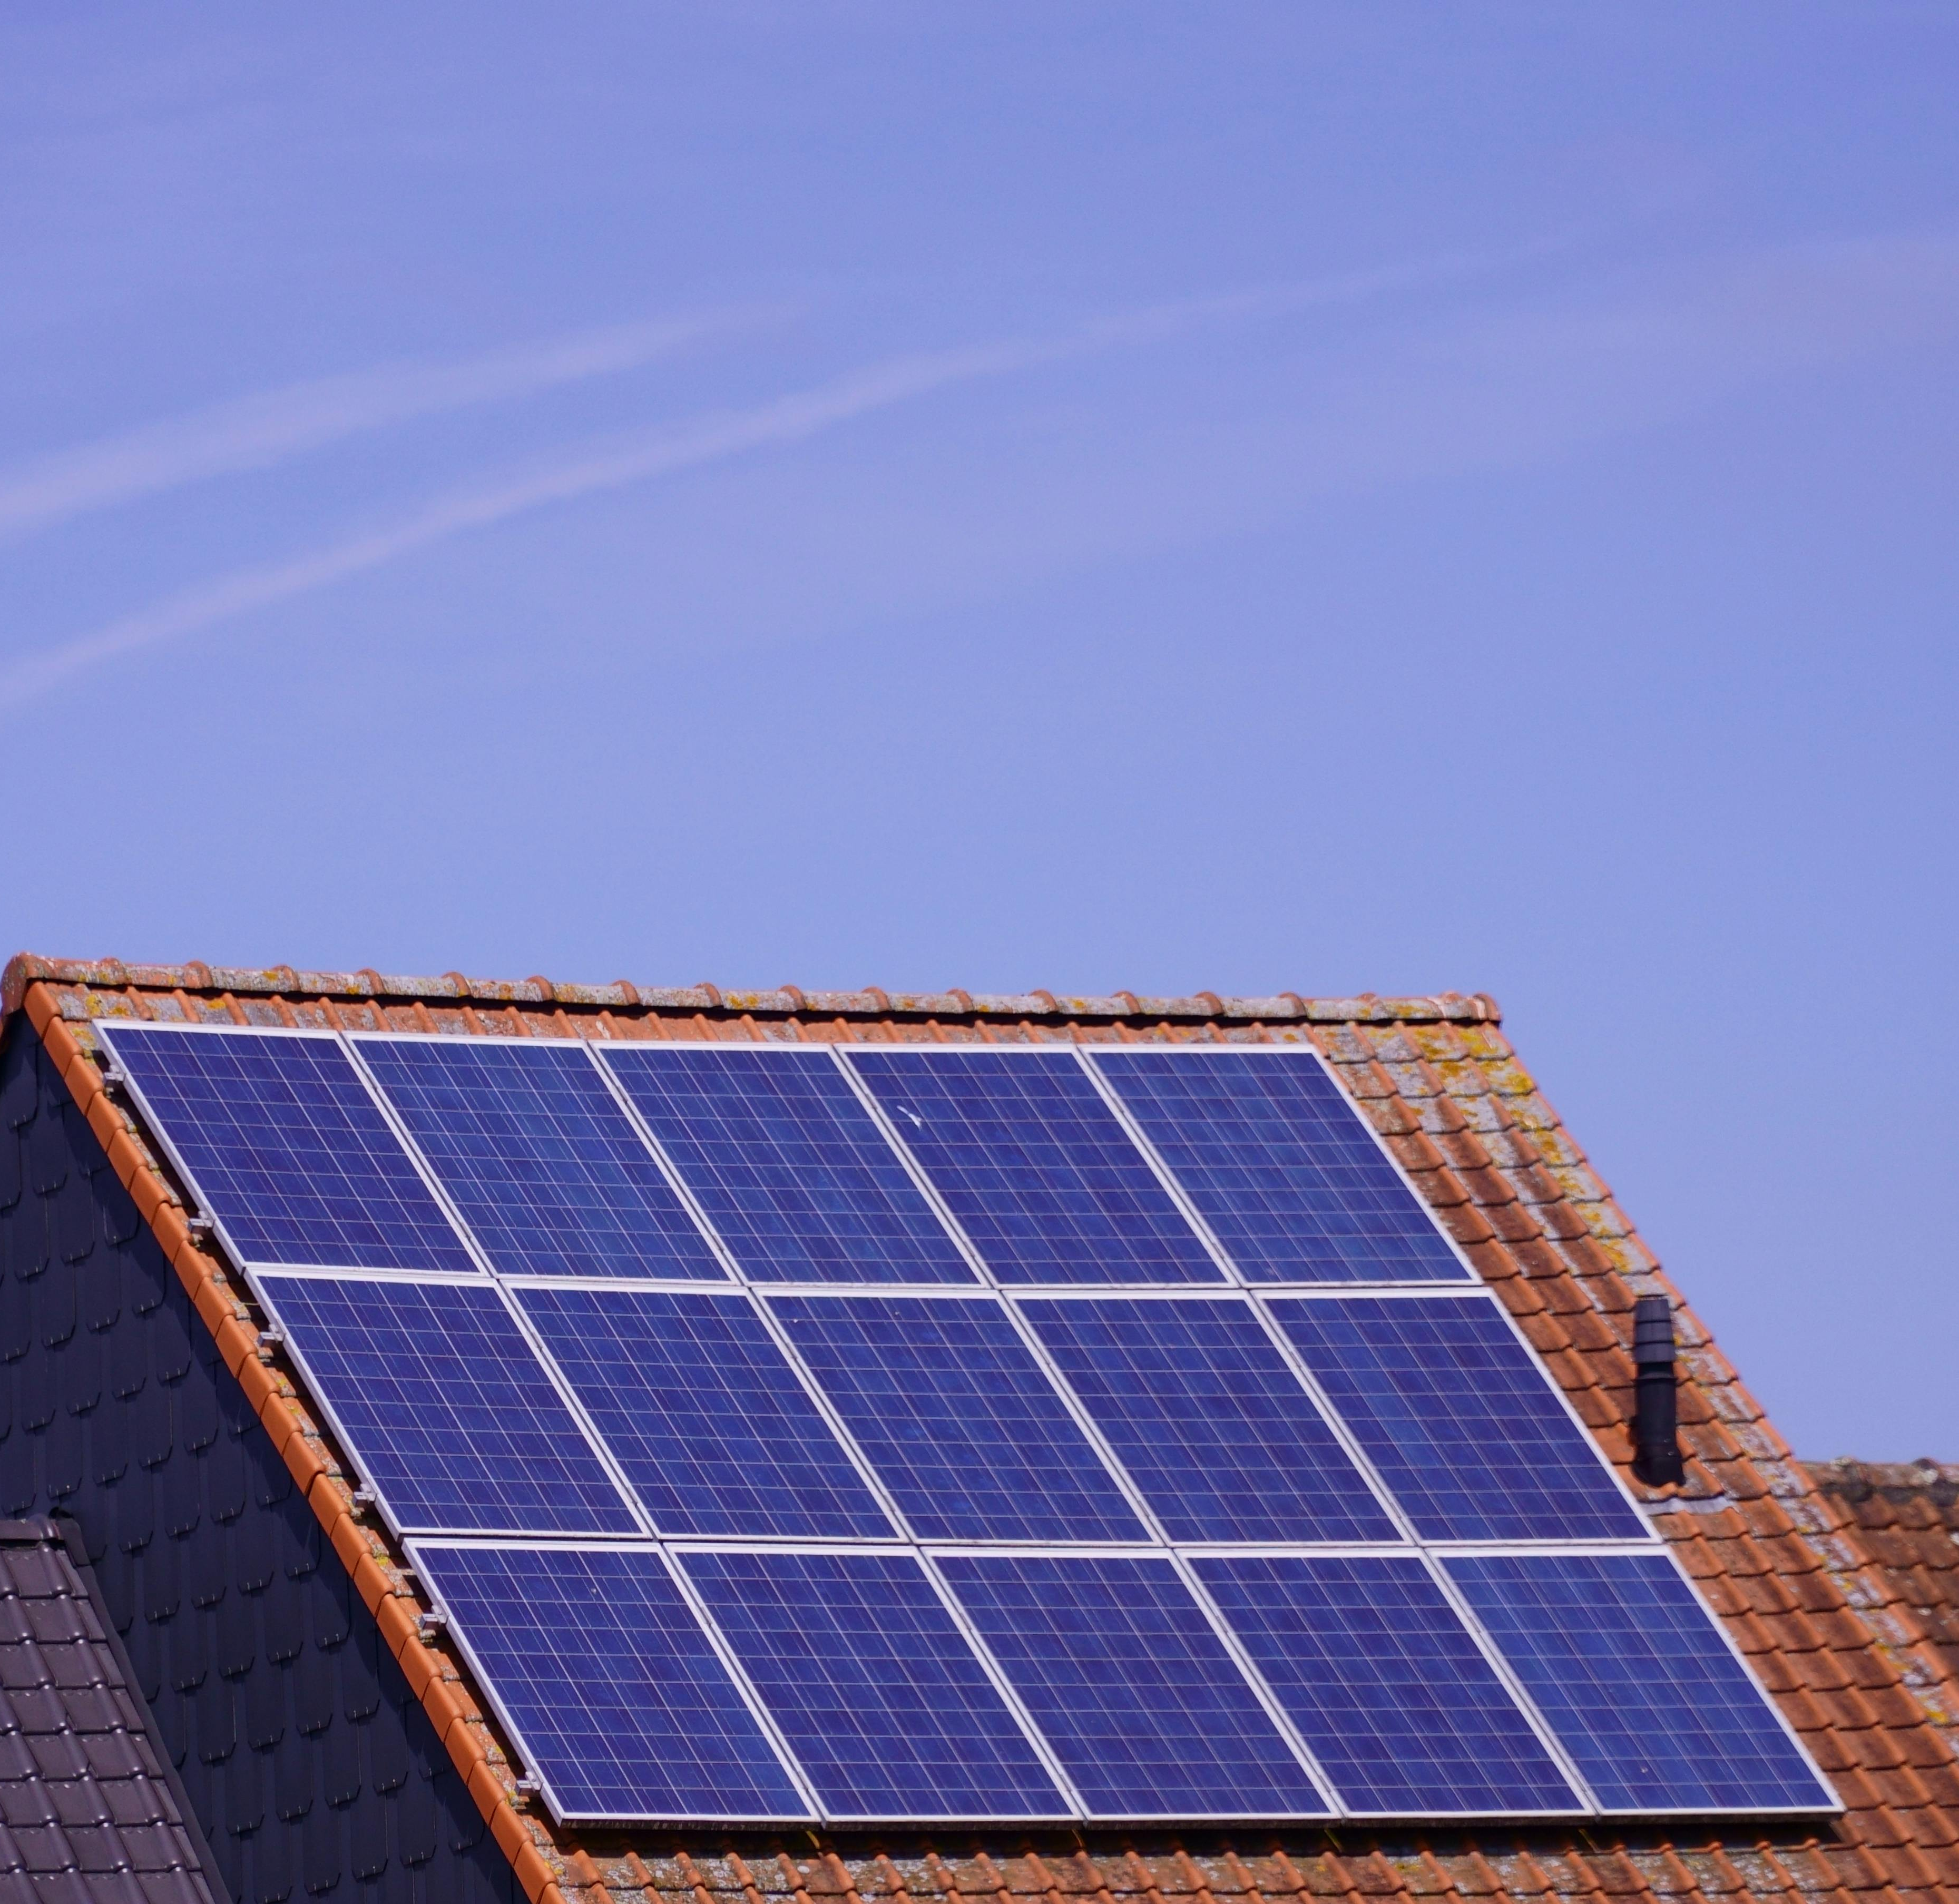

1
Prednosti okolju prijaznih naložb
Vnaprejšnje naložbe pomenijo dolgoročne prihranke
Stroškovne prihranke. Ponudniki nastanitev z navdušenjem sprejemajo ekološke prakse zaradi enega zelo prepričljivega razloga: možnosti znatnih finančnih prihrankov.
Kako: Sončni kolektorji lahko zmanjšajo vaše stroške za elektriko, dobro izolirana kabina zniža stroške ogrevanja, sistem za recikliranje vode pa lahko zmanjša stroške komunalnih storitev.
Visoki začetni stroški. Trajnostna infrastruktura, kot je namestitev sončnih kolektorjev ali majhne vetrne turbine, pogosto zahteva začetne kapitalne vložke. To lahko vašo kočo stane več deset tisoč evrov (ocene se gibljejo od približno 20.000 do 50.000 evrov). Podobno lahko gradnja z ekološkimi materiali ali visoko učinkovito izolacijo poveča stroške gradnje. Te naložbe povečajo vaše začetne ali nadgradbene stroške, zato boste morda morali zaračunati višje cene, da jih pokrijete.

Slide 46
Finančne formule in kako jih uporabljati
Formula za obdobje povračila (v letih)
Obdobje povračila = začetna naložba / letni prihranki
Kako uporabljati
Prikaže, koliko časa traja, da se naložba (npr. sončni kolektorji) povrne.
ROI
(Donosnost naložbe v %)
ROI = (letni neto prihranki / začetna naložba) × 100
Kako uporabljati
Pomaga primerjati, katere nadgradnje so finančno najbolj ugodne.

Slide 47

Začnite v majhnem: z zmanjšanjem količine odpadkov iz hrane in recikliranjem materialov, kot sta papir in plastika, lahko hoteli učinkovito pretvorijo svoje odpadke v dragocene vire.
Visoki začetni stroški
Namestitev, nadgradnja, materiali in gradnja lahko stanejo precej denarja.
Primer
Stroški: Sončni kolektorji in majhne vetrne turbine lahko stanejo od 20.000 do 50.000 evrov.
Prihranki: Donosnost naložbe (ROI) je odvisna od porabe energije in velikosti sistema, za majhno do srednje veliko ekološko kočo pa lahko prihrani 2.000–5.000 EUR na leto.
Povprečno obdobje povračila naložbe je 7–12 let.
Okolju prijazna naložba
Začnite v majhnem, vendar načrtujte naložbe za dolgoročne dobičke

Slide 48
Finančne formule in kako jih uporabljati
Cena breakeven (na noč)
Cena breakeven = (fiksni stroški + spremenljivi stroški) / pričakovano število nočitev
Kako uporabljati
Pomaga izračunati, koliko morate zaračunati na noč, da pokrijete vse stroške.
Potencial za zeleno premijo
Prilagojena stopnja = osnovna stopnja × (1 + zelena premija %)
Kako uporabljati
Preverite, ali lahko cene za ekološke ponudbe zvišate za 10–20 %, če to utemeljite gostom.

Slide 49


2
Prednosti okolju prijaznih naložb
Znižajte stroške poslovanja in izboljšajte blagovno znamko
Trajnost. Ne le da znatno zmanjšajo operativne stroške, ampak tudi povečajo vrednost blagovne znamke nastanitvenih objektov, saj privlačijo ekološko ozaveščene potnike, ki med potovanji dajejo prednost okoljski odgovornosti.
Kako: Z uvedbo energetsko učinkovitih sistemov, kot so LED-osvetlitev, sončna energija in visoko učinkovite klimatske naprave, lahko hoteli dolgoročno znatno zmanjšajo svoje stroške za komunalne storitve.
Večji dobiček. Takšni prihranki dolgoročno izboljšajo vaše dobičkonosnost – ekološke naložbe se lahko učinkovito povrnejo in še več. Pri načrtovanju cen lahko sprejmete nekoliko daljše obdobje za pokritje kapitalskih stroškov, saj bodo vaši dnevni stroški v prihodnje nižji.
Okolju prijazni hoteli: zakaj so pomembni

Slide 50

Zmanjšajte stroške na dolgi rok
Vendar pa običajno znatno zmanjšajo tekoče obratovalne stroške za več kot 50 %.
Primer
Glejte študijo primera B&B Slieve Elva v okrožju Clare na Irskem, ki je izvedel trajnostne nadgradnje
Uspeli so zmanjšati porabo energije za 65 % in prihranili približno 5000 evrov na računih.
Okolju prijazne naložbe
Več pobud skupaj prinašajo € € €

Slide 51
Če veste, kje stojite, lahko oblikujete strategijo, ki obravnava izzive in izkorišča priložnosti. To pomeni, da morate natančno preučiti:
svoje stroške,
vaših vzorcih prihodkov in
kako se vaši viri (zemljišča, osebje, čas) uporabljajo – ali ne.
Primer 1: Vaši stroški čiščenja so zelo visoki; vaša strategija bi lahko vključevala iskanje bolj stroškovno učinkovite storitve čiščenja ali vlaganje v opremo, ki dolgoročno zmanjša stroške.
Primerjajte različne ponudnike storitev čiščenja
Namesto pogodbenih delavcev najemite sezonsko osebje
Vlagajte v boljšo opremo za pranje perila ali čiščenje (kar se sčasoma izplača)
Uporabite manj, a kakovostnejših dni za menjavo na teden
Rezultat: Zmanjšate tekoče stroške, ne da bi pri tem žrtvovali zadovoljstvo gostov.
Vedite, kje stojite
Kako obravnavati izzive in ustvarjati priložnosti

Slide 52
Primer 2: Neizkoriščena zemljišča ali prostori
Če je del vašega območja v sezoni neizkoriščen, to pomeni izgubljen potencialni prihodek. Vaša strategija bi lahko bila:
Dodajanje nekaj poceni kampov ali prostorov za šotore za presežek
Ustvarjanje majhnega prostora za piknike/dogodke, ki ga lahko najame skupnost
Sodelovanje z lokalnimi obrtniki za pop-up tržnice ali tečaje dobrega počutja
Rezultat: Pasivno zemljišče spremenite v aktivni prihodek brez večjih novih naložb.
Primer 3: Nizki prihodki izven sezone
Če imate v obdobju od januarja do marca skoraj nič rezervacij, vendar še vedno plačujete stroške ogrevanja ali osebja:
Poskusite v teh mesecih popolnoma zapreti
Ali ponudite rezervacije samo za vikende ali umike
Dodajte lokalno trženje, da privabite goste izven mesta za valentinovo, velneške vikende itd.
Rezultat: Zmanjšajte stroške ali ustvarite ciljni prihodek brez prekomernega razširjanja.
Vedite, kje stojite
Kako se spopasti z izzivi in ustvariti priložnosti

Slide 53
Zmanjšajte stroške na dolgi rok
Vendar pa običajno znatno zmanjšajo tekoče obratovalne stroške za več kot 50 %.
Primer
Glejte študijo primera B&B Slieve Elva v okrožju Clare na Irskem, ki je izvedel trajnostne nadgradnje
Uspeli so zmanjšati porabo energije za 65 % in prihranili približno 5000 evrov na računih.
Okolju prijazne naložbe
Več pobud skupaj prinašajo € € €

Slide 54

3
Prednosti okolju prijaznih naložb
Znižanje drugih stroškov in pristojbin
Stroškovne prihranke. Poleg prihrankov energije trajnostne prakse pogosto prinašajo stroškovne prihranke, ki niso takoj očitni. Z drugimi besedami, trajnost lahko izboljša vaše marže s strani stroškov, kar vam omogoča, da bodisi ustvarite večji dobiček pri isti ceni bodisi ponudite boljše cene kot manj učinkoviti konkurenti.
Zmanjšanje količine odpadkov (z recikliranjem, kompostiranjem in izogibanjem izdelkom za enkratno uporabo) lahko zniža vaše stroške za odvoz smeti.
Vodno učinkovite naprave zmanjšajo stroške za vodo.
Zmanjša stroške dela in detergentov: celo ukrepi, kot so spodbujanje gostov k ponovni uporabi brisač ali uvedba politike menjave posteljnine vsake 3 noči (običajno v okolju prijaznih objektih), zmanjšajo stroške dela in detergentov.

Slide 55


4
Prednosti okolju prijaznih naložb
Prednosti za trženje in zasedenost
Večja zasedenost. Pogosto spregledan vidik je, da lahko močna prizadevanja za trajnost povečajo zasedenost s pomočjo diferenciacije namestitev.
Če je vaš podeželski glamping edini v regiji z zlato ekološko certifikacijo, lahko pridobite rezervacije, tudi če vaše cene niso nižje – nekateri gostje vas bodo izbrali zaradi načela ali radovednosti.
Kako: Z uvedbo energetsko učinkovitih sistemov, kot so LED-osvetlitev, sončna energija in visoko učinkovite klimatske naprave, lahko hoteli dolgoročno znatno zmanjšajo svoje stroške za komunalne storitve.
Višja zasedenost, zlasti v vmesnih sezonah, prinaša višje letne prihodke.
Na primer, morda boste ugotovili, da vaše ekološke značilnosti privabljajo šolske skupine, poslovna srečanja ali medijsko pokritost, kar podaljšuje vašo sezono rezervacij.

Slide 56



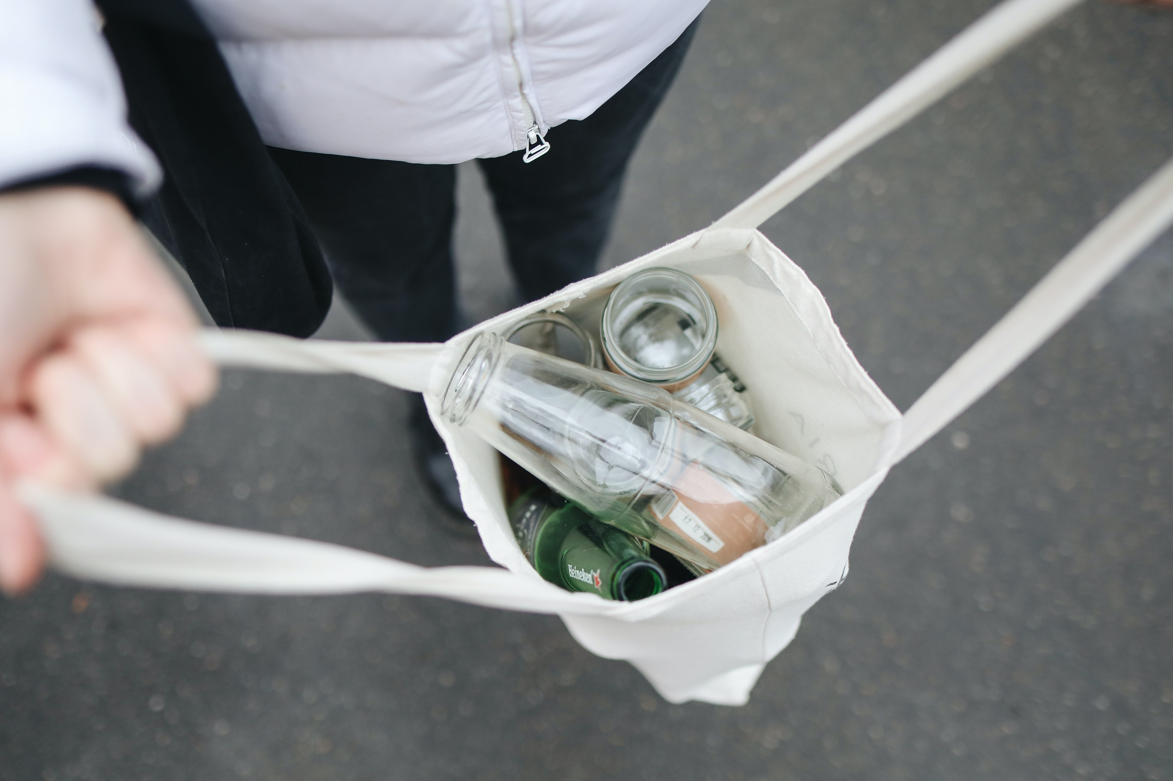
Višja zasedenost v izvensezonskem obdobju (tudi če je cena zmerna) lahko znatno izboljša vaš letni donos, kar je mogoče doseči z narativom, da je vaše mesto »vredno obiska v vsakem letnem času zaradi svojega trajnostnega šarma«.
Skratka, trajnost je lahko ključna prodajna točka, ki pomaga ohranjati bolj konsistenten vir prihodkov.
Kako: Z uvedbo energetsko učinkovitih sistemov, kot so LED-osvetlitev, sončna energija in visoko učinkovite klimatske naprave, lahko hoteli dolgoročno znatno zmanjšajo svoje stroške za komunalne storitve.

Slide 57

Primer iz prakse
Irski B&B (Slieve Elva v okrožju Clare) ni samo prihranil energijo, ampak je tudi zmanjšal količino odpadkov, odloženih na odlagališčih, za 71 %, s čimer je prihranil dodatnih 1000 evrov.
Ti prihranki pomenijo, da imate manj pritiska na stroške, ki bi jih morali prenesti na goste v obliki višjih cen.

Slide 58



5
Prednosti okolju prijaznih naložb
Možnost zaračunavanja višje cene (pogostnost gostov, da so pripravljeni plačati)
Zaračunajte višjo ceno: Številne študije kažejo, da so današnji potniki pogosto pripravljeni plačati nekoliko več za okolju prijazne ali trajnostne možnosti. Če dosežete verodostojne reference na področju trajnosti, lahko potencialno zaračunate višje cene – pod pogojem, da ta vidik dobro tržite.
Študija je pokazala, da 73 % potnikov raje izbere nastanitev s trajnostnimi praksami.
Kako: Z uvedbo energetsko učinkovitih sistemov, kot so LED-osvetlitev, sončna energija in visoko učinkovite klimatske naprave, lahko hoteli dolgoročno znatno zmanjšajo svoje stroške za komunalne storitve.
30 % potnikov je pripravljenih plačati višjo ceno za okolju prijazno bivanje
80 % potnikov bi plačalo vsaj 10 % več za potovalne možnosti s trajnostnimi značilnostmi

Slide 59

Mnogi gostje, zlasti v severni Evropi, aktivno iščejo nastanitve z zelenimi certifikati ali vidnimi ekološkimi praksami (kot so sončna energija in hrana od kmetije do mize) in so pripravljeni plačati doplačilo, saj vedo, da je njihovo bivanje v skladu z njihovimi vrednotami.
Če na primer primerljive koče v okolici stanejo 100 EUR na noč, lahko za kočo, ki je v celoti zasnovana v skladu z ekološkimi načeli, zaračunate 110–120 EUR in še vedno privabite ekološko ozaveščene goste.
Katera zelena značilnost upravičuje višje cene?
Avtomatizacija nadzora energije: pametni termostati, sončni kolektorji in LED-razsvetljava ne le zmanjšujejo stroške, ampak tudi gostom omogočajo prijetno bivanje.
Varčevanje z vodo: Naprave z nizkim pretokom in sistemi za zbiranje deževnice so stroškovno učinkovite nadgradnje, ki jih gostje cenijo.
Prednosti ekološke naložbe
Zmožnost zaračunavanja premije
(Gostje so pripravljeni plačati)

Slide 60

Zmanjšanje količine odpadkov: Ponudba polnilnih toaletnih potrebščin, kompostnih košov in postaj za recikliranje lahko pomaga vaši nepremičnini izstopati. Uvedite nadzor nad velikostjo obrokov hrane, da si gostje lahko sami postrežejo in vzamejo le toliko, kolikor potrebujejo.
Okolju prijazne dobrine: Posteljnina iz organskega bombaža, biorazgradljivi toaletni pribor in košarice z lokalnimi dobrotami za dobrodošlico povečajo zaznano vrednost.
Trajnostna zasnova: Nepremičnine, zgrajene ali prenovljene s trajnostnimi materiali (kot so bambusova tla ali pohištvo iz obnovljenega lesa), imajo prestižen in okolju prijazen videz.
Pomembno: preglednost in komunikacija sta ključnega pomena – gostom morate pokazati, kaj delate na področju trajnosti (varčevanje z energijo, skupnostni projekti, organska posteljnina itd.), sicer ta dodana vrednost morda ne bo očitna.
Prednosti okolju prijaznih naložb
Zmožnost zaračunavanja višje cene
(gostje so pripravljeni plačati)
Sklepna ugotovitev o zelenem turizmu: kako narediti odgovorni turizem donosen

Slide 61


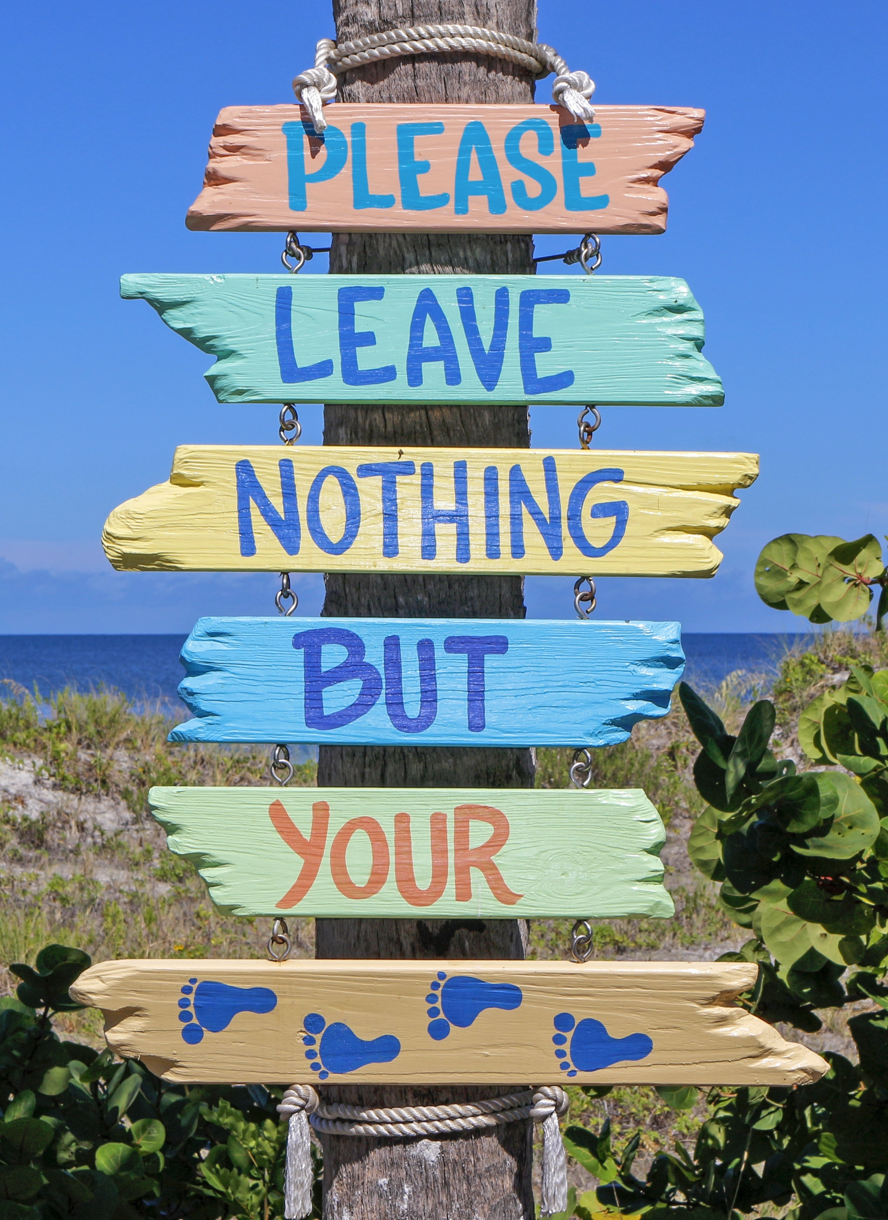
6
Prednosti okolju prijaznih naložb
Ekološke certifikacije, nagrade in dostop do trga
Pridobitev ekološkega znaka ali certifikata (kot so EU Ecolabel, Green Tourism ali Sustainable Travel Ireland) pogosto povzroči začetne stroške (certifikacijske pristojbine in revizije) in lahko zahteva dodatne izdatke.
Na primer, prehod na biorazgradljive toaletne potrebščine je lahko dražji. Vendar pa lahko to poveča verodostojnost vašega trženja in vam prinese omembo v specializiranih seznamih ali potovalnih člankih.
Kako: Z uvedbo energetsko učinkovitih sistemov, kot so LED-osvetlitev, proizvodnja sončne energije in visoko učinkovite klimatske naprave, lahko hoteli dolgoročno znatno zmanjšajo svoje stroške za komunalne storitve.
Nizozemski kabinski resort Holenberg, NL, z off-grid kabinami „ANNA“, je bil v časopisu The Guardian izpostavljen kot eden najboljših ekoloških namestitev v Evropi. Takšna publiciteta lahko poveča število rezervacij in vam omogoči, da ohranite visoke cene skozi vse leto.

Slide 62

Trajnost ni le modna beseda – je poslovna strategija. Za ponudnike kratkoročnih najemov pa ni več le možnost.
Današnji popotniki vedo, kaj želijo. Ne gledajo le na ceno in lokacijo, ampak iščejo počitnice, ki so v skladu z njihovimi vrednotami.
Te trajnostne odločitve bodo vplivale na vaše finance, zato jih vključite v svojo cenovno strategijo.
Možnost: Zaračunajte nekoliko višjo ceno za zeleno izkušnjo, s čimer se mnogi gostje strinjajo, še posebej če jasno komuniciraš vrednost in vpliv
(»10 % naše energije pridobivamo iz sončne energije na lokaciji – vaš obisk pomaga financirati našo obnovljivo energijo, hvala!«).
Sklepna ugotovitev: Trajnostno poslovanje je lahko resnično koristno za vse: gostje se pri nas dobro počutijo (in plačajo), vi pa poslujete učinkoviteje.
Prednosti okolju prijaznih naložb
Zaključek
Rešitev, ki je koristna za vse

Slide 63
Praktični nasveti za uporabo teh formul
Nasvet | Primer
Začnite z eno ključno naložbo | Namestite sončne kolektorje za 30.000 €. Če prihranite 5.000 € na leto → donosnost = 6 let.
Promovirajte vrednost in prihranke | Dodajte opombo na svojo spletno stran: „Ta ekološka koča prihrani 65 % energije – s svojim bivanjem podpirate trajnostno prihodnost.“
Uporabite zeleno cenovno premijo | Če lokalne koče stanejo 100 € na noč, ponudite svojo za 115 €, če je ekološko certificirana (dodatnih 15 € × 100 noči = 1.500 € dodatka na leto).
V marketingu uporabite resnične zgodbe | „Po prehodu na sončno energijo in kompostne straniščne školjke naša gostišče zdaj prihrani 400 EUR/mesec in gostom ponuja bolj zeleno bivanje.“
Najprej izberite vidne nadgradnje | Začnite s tistim, kar je vidno. Gosti opazijo sončno energijo, naravne materiale, ekološke toaletne potrebščine.
Upoštevajte subvencije ali spodbude | SEAI ali ekološko financiranje EU lahko zmanjša začetne stroške izolacije ali obnovljivih virov energije za do 50 %.

Slide 64
Primer predloge – Kalkulator trajnostnih naložb (različica Excel)
Opomba: To so sklici na celice, ki se uporabljajo v Excelu ali Google Sheets.
B2 = številka v stolpcu B, vrstica 2 → v tem primeru začetni stroški prve naložbe (sončni kolektorji).
C2 = številka v stolpcu C, vrstica 2 → letni prihranki za isto naložbo.
=B2/C2 pomeni: deli začetne stroške z letnimi prihranki → dobiš obdobje povračila.
Vrsta naložbe | Začetni stroški (€) | Letni prihranki (€) | Obdobje povračila (leta) | Donosnost naložbe (%) | Ali lahko zvišate ceno? | Nova cena/noč (€)
Sončni kolektorji | 30.000 | 5.000 | =B2/C2 → 6 | =(C2/B2)*100 → 16,7 % | Da, +15 | 100 € × 1,15 = 115
Izboljšava izolacije | 15.000 | 2.000 | =B3/C3 → 7,5 | =(C3/B3)*100 → 13,3 % | Mogoče | 95 × 1,10 = 104,50
Sistem za recikliranje vode | 8.000 | 1.000 | =B4/C4 → 8 | =(C4/B4)*100 → 12,5 % | Ni verjetno | 90 EUR (nespremenjeno)

Slide 65
Primer predloge – Kalkulator trajnostnih naložb (različica samo s tabelo)
Kje to uporabiti v svojem poslovnem načrtu
Stroški zagona podjetja → Vključite postavke trajnosti.
Cenovna strategija → Prilagodite ekološko premijo na podlagi zaznane vrednosti.
Tržni načrt → Uporabite certifikacijske logotipe, statistike vpliva gostov.
Predlog financiranja → Uporabite podatke o donosnosti naložbe/povračilu naložbe, da utemeljite prošnje za posojila ali subvencije.
Vrsta naložbe | Začetni stroški (€) | Letni prihranki (€) | Obdobje povračila (leta) | Donosnost naložbe (%) | Ali lahko zvišate ceno? | Nova cena/noč (€)
Sončni kolektorji | 30.000 | 5.000 | 6 let | 16,7 | Da, +15 | 115 € (od 100 € osnovne cene)
Nadgradnja izolacije | 15.000 | 2.000 | 7,5 let | 13,3 | Mogoče, +10 | 104,50 € (od 95 € osnovne cene)
Sistem za recikliranje vode | 8.000 | 1.000 | 8 let | 12,5 | Ni verjetno

Slide 66
Načrtovanje za izredne razmere in dolgoročna vzdržnost
Bodite obveščeni in prožni
Spremljajte tržne trende (napovedi za turizem, gospodarske kazalnike). Če opazite opozorilne znake (npr. napovedano gospodarsko upočasnitev ali odprtje novega konkurenta v bližini), proaktivno posodobite svoje finančne načrte. Zavedanje pomeni, da lahko reagirate, preden tveganje preraste v krizo. Kot je znano rekel Warren Buffett: »Tveganje izhaja iz nepoznavanja tega, kar počnete.« Bolje kot razumete svoje poslovno okolje in finance, bolje lahko obvladujete tveganje.
Nazadnje, ne pozabite, da je obvladovanje tveganj vtkano v celoten pristop EPIC STAYS. Predvidevanje tveganj v finančnem načrtovanju bo vaše podjetje naredilo bolj odporno. S pripravljenostjo na najslabše (ob upanju na najboljše) lahko zagotovite, da vas ovire na poti ne bodo vrgle s tira.

Slide 67
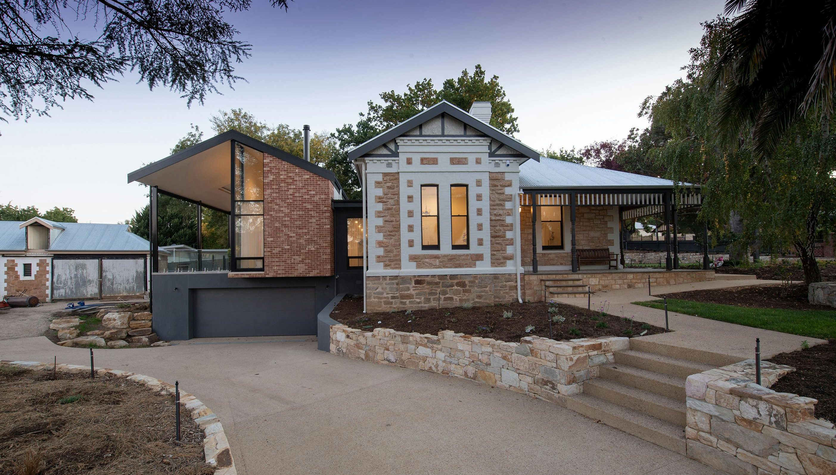
Ključnega pomena je, da se uvedejo proaktivni ukrepi, vključno z rednimi varnostnimi pregledi in vzdrževanjem za preprečevanje nesreč, ter da se pripravijo pisni načrti za izredne razmere (na primer seznam ukrepov za primer nenadnega upada rezervacij ali okvare ključne opreme). Z opredelitvijo in obravnavo potencialnih tveganj lahko upravljavci preprečijo večje finančne izgube in zagotovijo varnost svojih gostov.
Načrtovanje za izredne razmere je povezano tudi s prilagodljivostjo, saj se vnaprej odloči, kje bi lahko zmanjšali stroške, če bi bilo to nujno potrebno.
Na primer, lahko opredelite: »Če zasedenost dve meseca zapored pade pod 40 %, bom začasno zaprl dve sobi/nadstropji, da prihranim pri stroških in osebju, ter se osredotočil na zapolnitev preostalih sob.« To lahko pomeni tudi, da imate ideje za alternativne prihodke: »Če mednarodno potovanje usahne, se osredotočite na privabljanje lokalnih gostov s posebnimi paketi.«
Če to dobro premislite, v trenutku ne boste paničarili – imeli boste pripravljen nabor odzivov.
Upravljanje tveganj
Načrtovanje za izredne razmere je tudi povezano s prilagodljivostjo

Slide 68
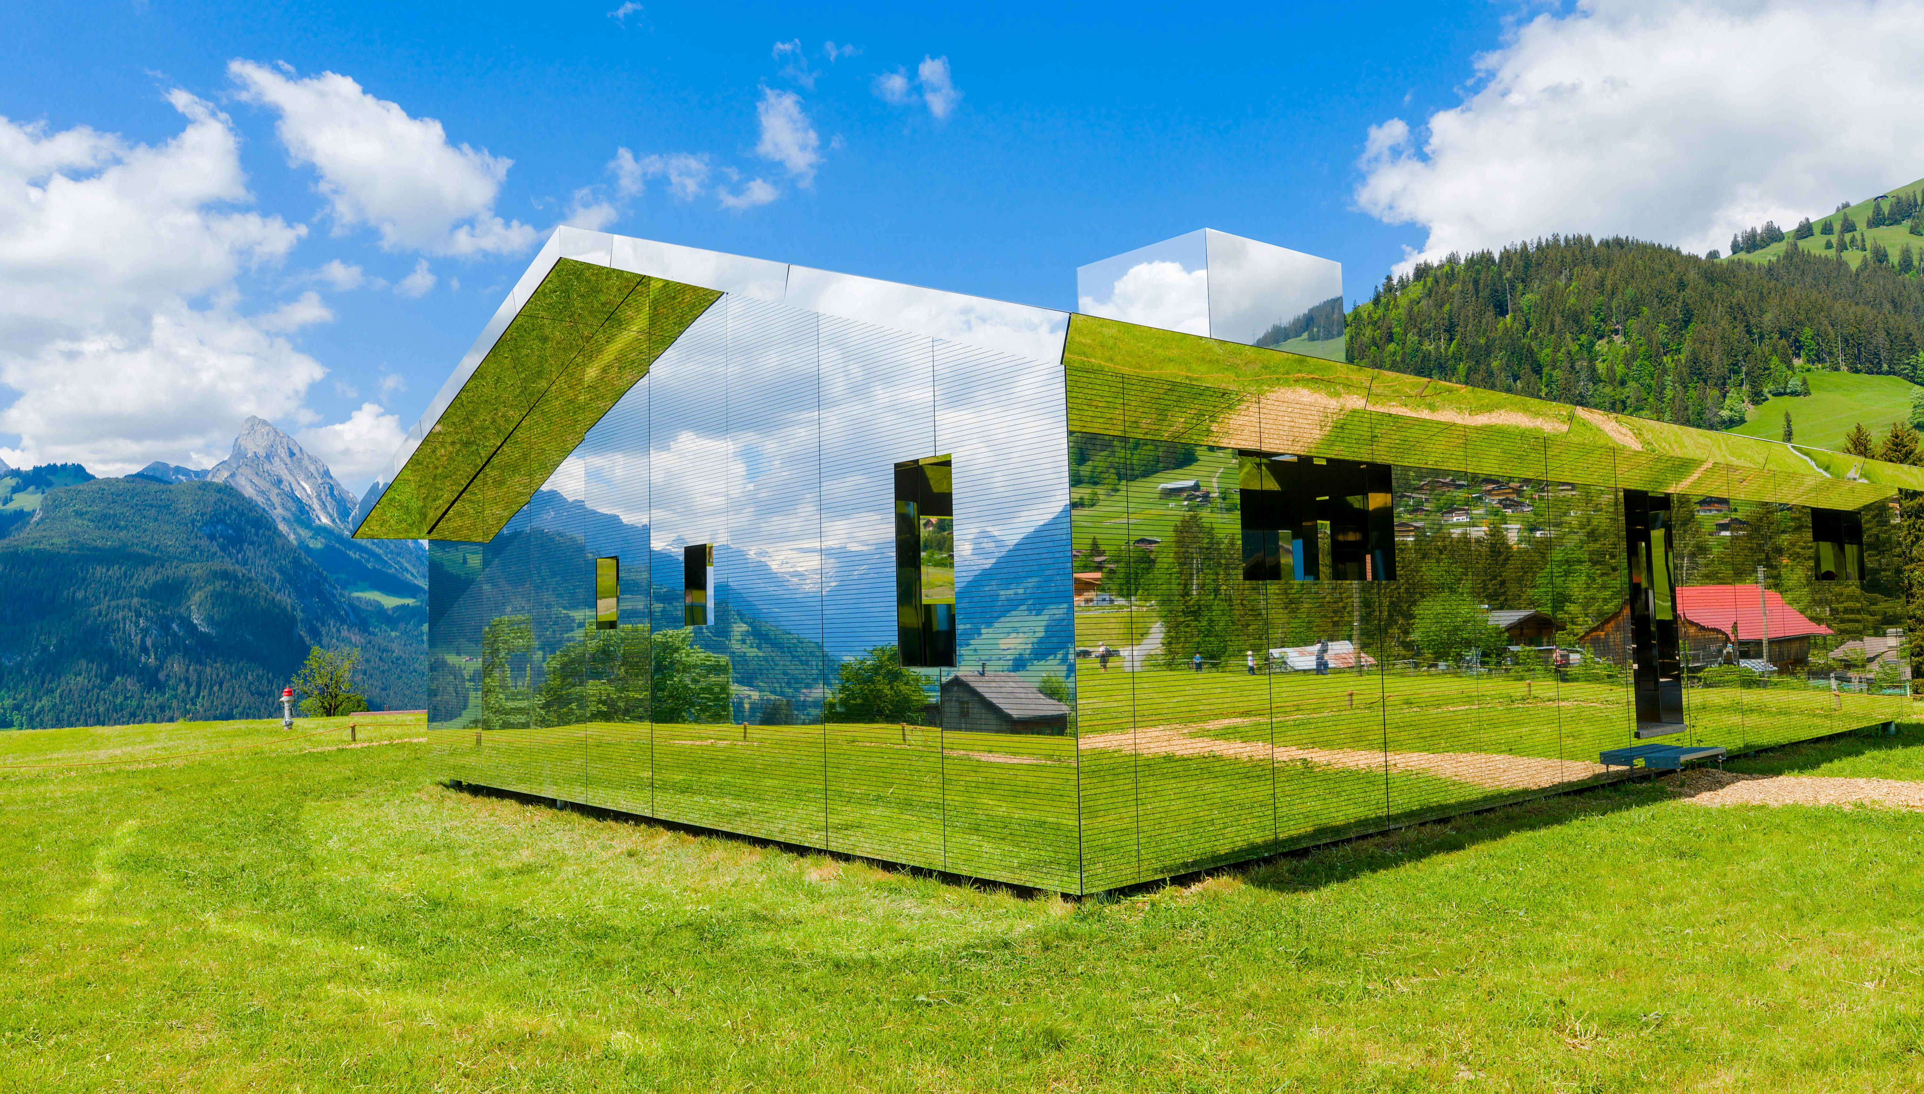
Ne pozabite, da je cilj načrtovanja za izredne razmere zagotoviti, da se ovinek na poti ne spremeni v usodno nesrečo. Podjetja z dobrimi načrti za izredne razmere so se veliko bolje spopadla s krizami, kot je COVID-19 – na primer, hitro so zmanjšala stroške, uporabila svoje denarne rezerve ali prešla na nove trge in dočakala okrevanje.
Čeprav vedno upamo, da teh rezervnih načrtov ne boste potrebovali, vam bo zavest, da obstajajo, dala samozavest in stabilnost pri nadaljnjem delovanju.
Upravljanje tveganj
Načrtovanje za izredne razmere je tudi povezano s prilagodljivostjo

Slide 69

Nazadnje lahko začnete izvajati orodja iz teh poglavij in začnete načrtovati trajnost in rast.
Ko bo vaše podjetje stabilno, se vprašajte, kako bi ga lahko razširili ali izboljšali.
To lahko vključuje ponovno vlaganje dobička v dodajanje novih enot ali udobja (npr. še ena kabina ali savna) in analizo donosa naložbe (ROI) za te širitve.
Ne pozabite, da mora biti rast razumna in v skladu s povpraševanjem na trgu – to je del dolgoročnega načrtovanja.
V zaključku ta modul poudarja, da z integracijo vseh prejšnjih tem – od trdnega načrtovanja proračuna in oblikovanja cen do pazljivega upravljanja denarnega toka, pripravljenosti na tveganja in trajnostnih praks – ustvarite odporen in izvedljiv poslovni model.
Zdaj začnite uporabljati naučena načela, da bo vaše edinstveno podjetje lahko finančno uspešno, hkrati pa pozitivno vplivalo na vaše okolje in skupnost.
Dolgoročna uspešnost
Načrtovanje rasti

Slide 70
Viri in podpora
Dostopajte do orodij, predlog in vodnikov za financiranje, da lahko načrtujete in financirajete svojo alternativno nastanitev. Poiščite zanesljive platforme za upravljanje rezervacij, izračun stroškov gostov in spremljanje prihodkov. Pridobite podporo drugih skupin, člankov in strokovnjakov na tem področju. Uporabite videoposnetke, orodja in vodnike, ki vam bodo pomagali razviti vaše podjetje, veščine in samozavest.

Slide 71
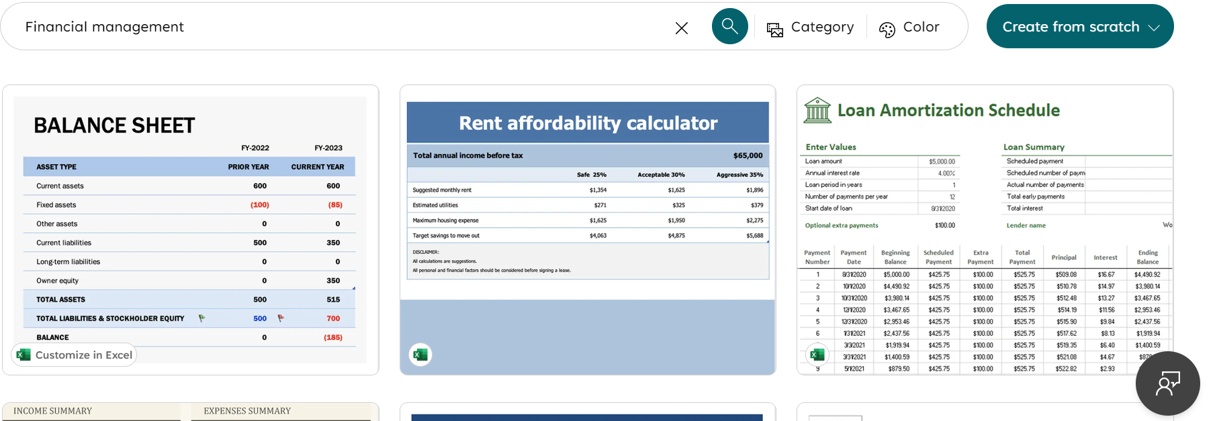
Viri in podpora
Preprosta predloga za proračun (Excel ali Google Sheets): Izhodišče je splošna predloga za proračun malega podjetja ali za začetne stroške. Na voljo je veliko predlog, na primer galerija predlog Microsoft Office vsebuje predloge za finančno upravljanje za Excel. create.microsoft.com.
Preprosta predloga za proračun
(Excel ali Google Sheets)

Slide 72
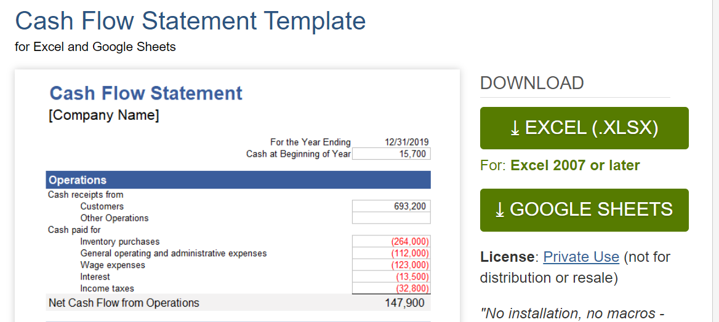
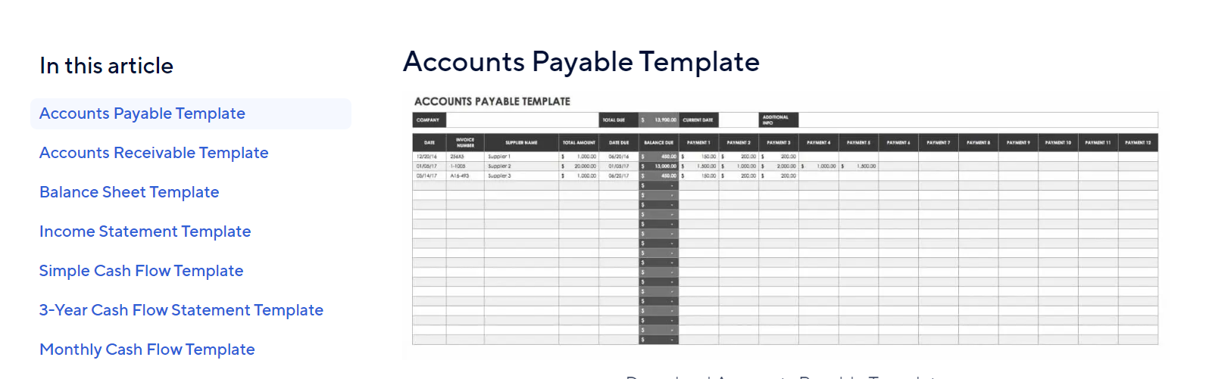
Viri in podpora
Da ne bi zmanjkalo denarja, uporabite načrtovalnik denarnega toka. Smartsheet ponuja preprosto Excelovo predlogo za denarni tok smartsheet.com, Wenta pa dobro predlogo Google Sheets za 12-mesečno napoved denarnega toka vertex42.com. V te predloge lahko vnesete mesečne pričakovane prihodke in odhodke. S 24-mesečno napovedjo – mesec za mesecem, prikažite, kdaj pričakujete plačilo za gradnjo in kdaj se bodo začeli prihodki. To orodje je tudi tisto, kar banke ali subvencije radi vidijo v prilogah. Spremljajte dejanske podatke v preglednici, da boste lahko upravljali sezonskost.
Sledenje denarnemu toku (12-mesečna napoved)

Slide 73
Viri in podpora
Operativna orodja
(Po financiranju)
Ko imate financiranje in začnete z delovanjem, so vam v pomoč orodja, kot so:
Sistem za spremljanje prihodkov od rezervacij je sistem ali orodje, ki se uporablja za spremljanje in upravljanje dnevnih, tedenskih ali mesečnih prihodkov od rezervacij (prek Airbnb, neposrednih kanalov itd.), da se spremlja rast, sezonskost in trende zasedenosti. Vključuje ustvarjene prihodke, prejete plačila in neporavnane zneske. Pomaga podjetjem, zlasti tistim v gostinskem in turističnem sektorju, spremljati prihodke iz različnih kanalov rezervacij, analizirati trende prodaje in upravljati terjatve.
Kalkulator stroškov za goste je lahko koristno orodje. Pomaga oceniti stroške na gosta za vodenje vaše nastanitve (npr. komunalne storitve, čiščenje, dobrodošlica, toaletni pribor, pranje perila). Tako lahko zagotovite, da so cene vaših bivanj donosne in se izognete skritim izgubam.
Predlagano orodje: preprost kalkulator lahko naredite v Excelu (seznam rezervacij, spremljanje plačil in morebitnih provizij OTA). Obstaja tudi specializirana programska oprema za upravljanje glamping lokacij, vendar lahko na začetku dobro zasnovana preglednica spremlja vašo uspešnost v primerjavi z načrtom.

Slide 74

Bravo!!!!
Zaključili ste vseh 8 modulov
Naslednji je...

